Slide 1
인구감소 현황 및 원인분석
2021.09.10 ~ 2021.09.27
서울시와 전국 데이터를 중심으로
빅파이팀
이건한 이연주
윤호환 정남균

Slide 2
INDEX
01
서론
주제 및 목적
개발 환경
일정 및 역할 분담
02
이론적 배경
기술적 배경
도메인 배경
03
조사 설계
서울시 인구 데이터
전국 인구 데이터
유튜브 인구감소 뉴스 댓글
04
실증 분석
워드클라우드를 통한 댓글 분석
웹크롤링을 통한 연관 분석
빅데이터 시각화를 통한 현황 분석
LSTM을 통한 인구 감소 예측
05
결론
연구결과 및 시사점

Slide 3
1
주제 및 목적
1.연관 분석 및 Wordcloud를 통해 출산율 저하 원인 및 인식을 확인한다.
2.연도별,월별 인구 관련 데이터 시각화를 통해 감소 추세를 확인한다.
3.딥러닝(LSTM)을 통해 인구(출생 수) 감소를 예측해보고 현재 인구(출생 수) 감소 그래프와 비교한다.

Slide 4
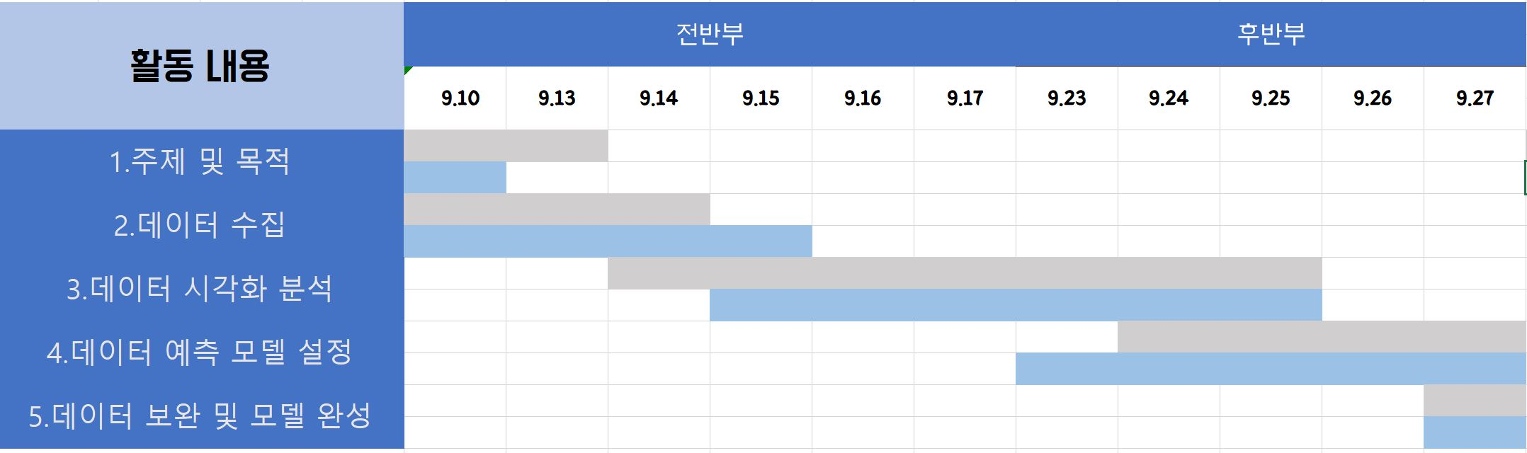
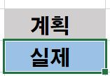
1
개발 환경 및 일정
Gantt Chart
OS
Windows 10 Pro
MacOS Catalina 10.15.7
Language
Python 3.8.8,R 4.1.0
IDE
Anaconda Jupyter notebook,R Studio
Open
Source
Pandas, Seaborn, Matplotlib, Folium, Selenium, BeautifulSoup, LSTM, Sequential,tensorlflow…

Slide 5
1
역할 분담
프로젝트 전반적인 기획 및 서울시 데이터 전처리
출생 수,사망 수 시각화 및 사망 수 급증 원인 분석
R을 이용한 출생 수 감소 원인 워드 클라우드 분석
LSTM을 이용한 서울,전국 인구감소 예측
서울시 인구수 folium 활용한 지도시각화
인구감소 유튜브 댓글 웹크롤링 및 스크래핑
PPT 발표자료 준비
팀장
이건한
이연주
윤호환
정남균
전국 연도별 출생 및 사망자수 크롤링
인구감소 뉴스 검색 후 분석
인구감소 유튜브 댓글 분석 및 시각화
전국 연도별 인구수 통계 데이터 전처리
전국 도시별 인구수, 면적별 인구수 시각화
전국 인구수 감소율 지도 시각화

Slide 6

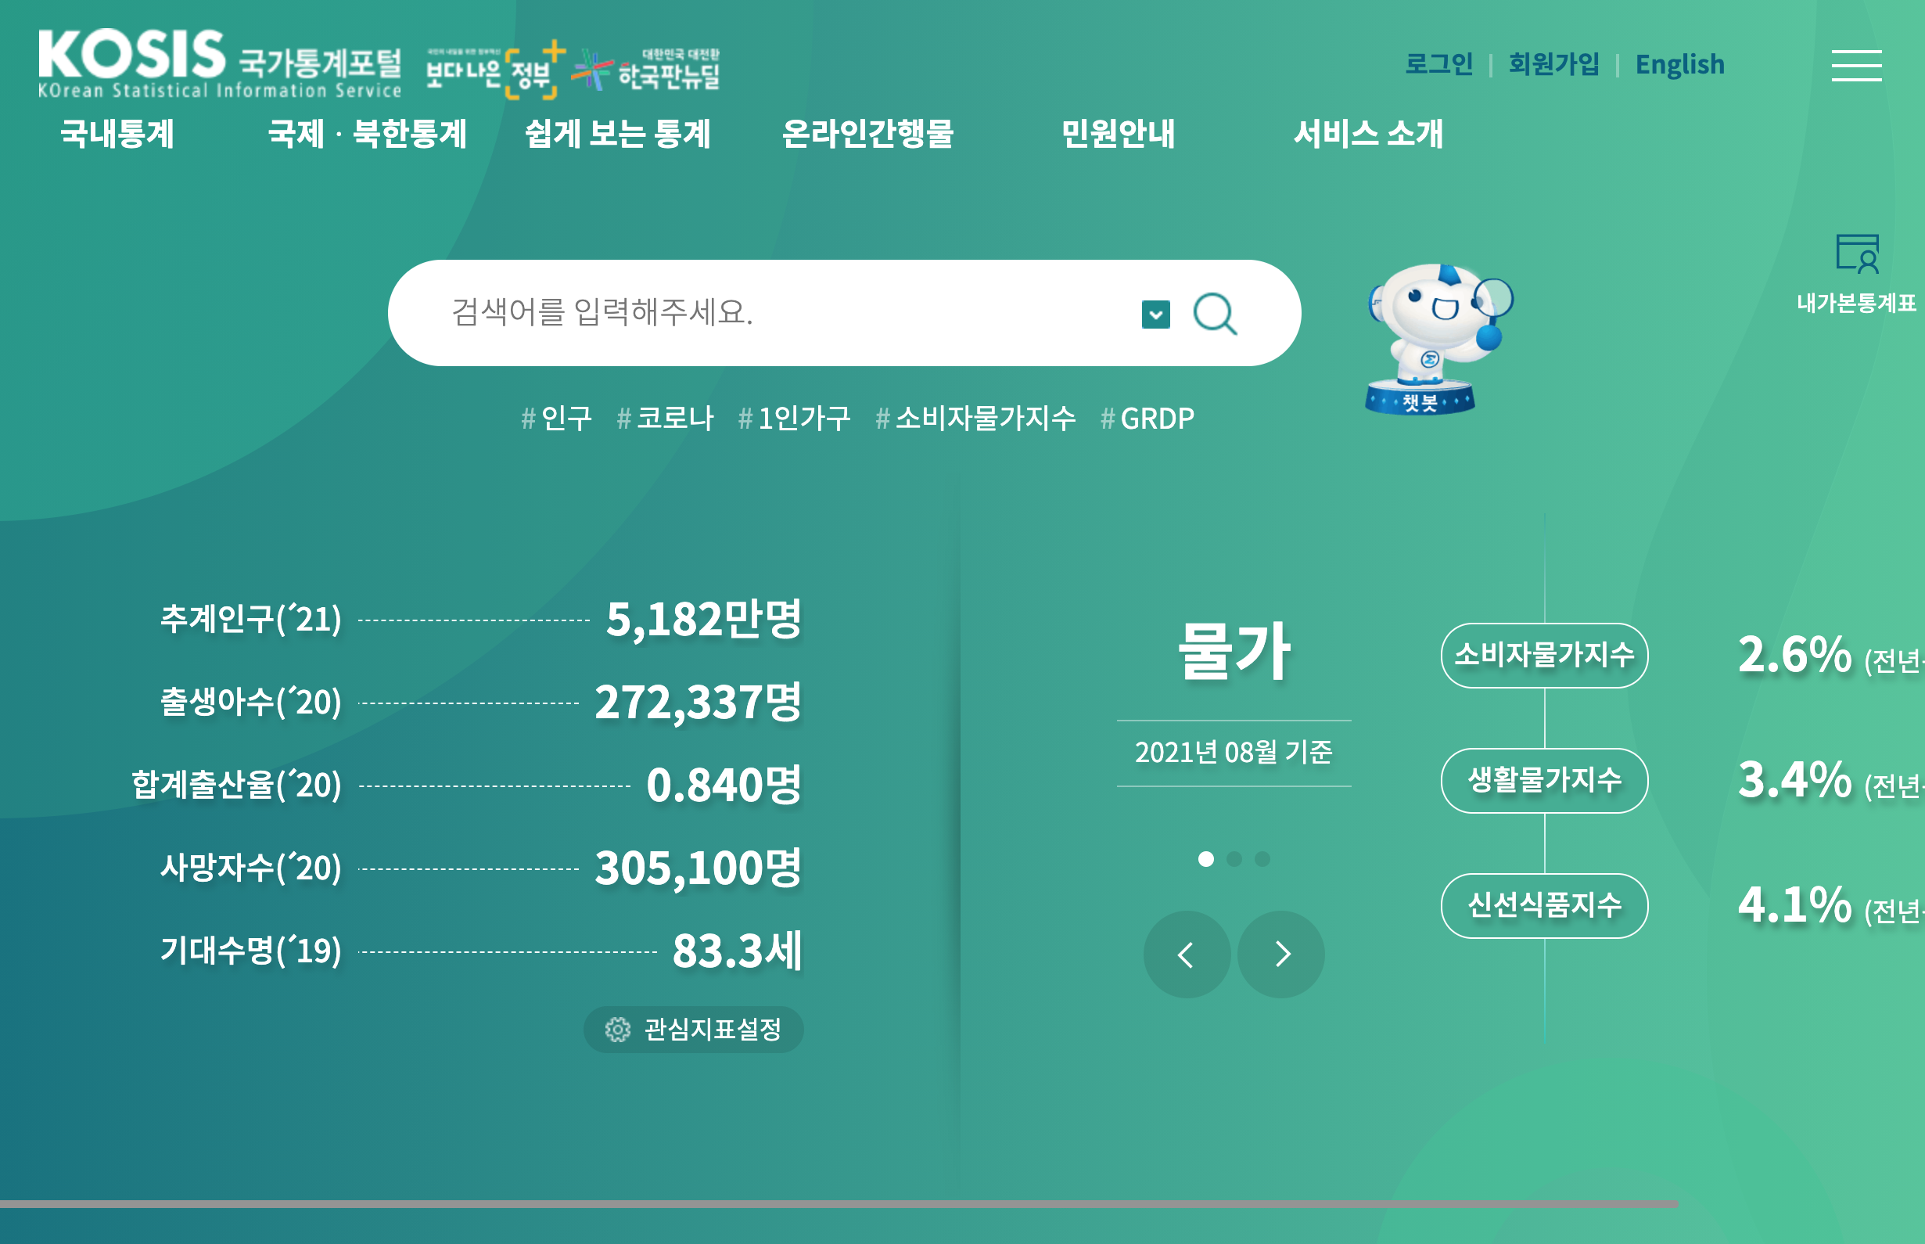
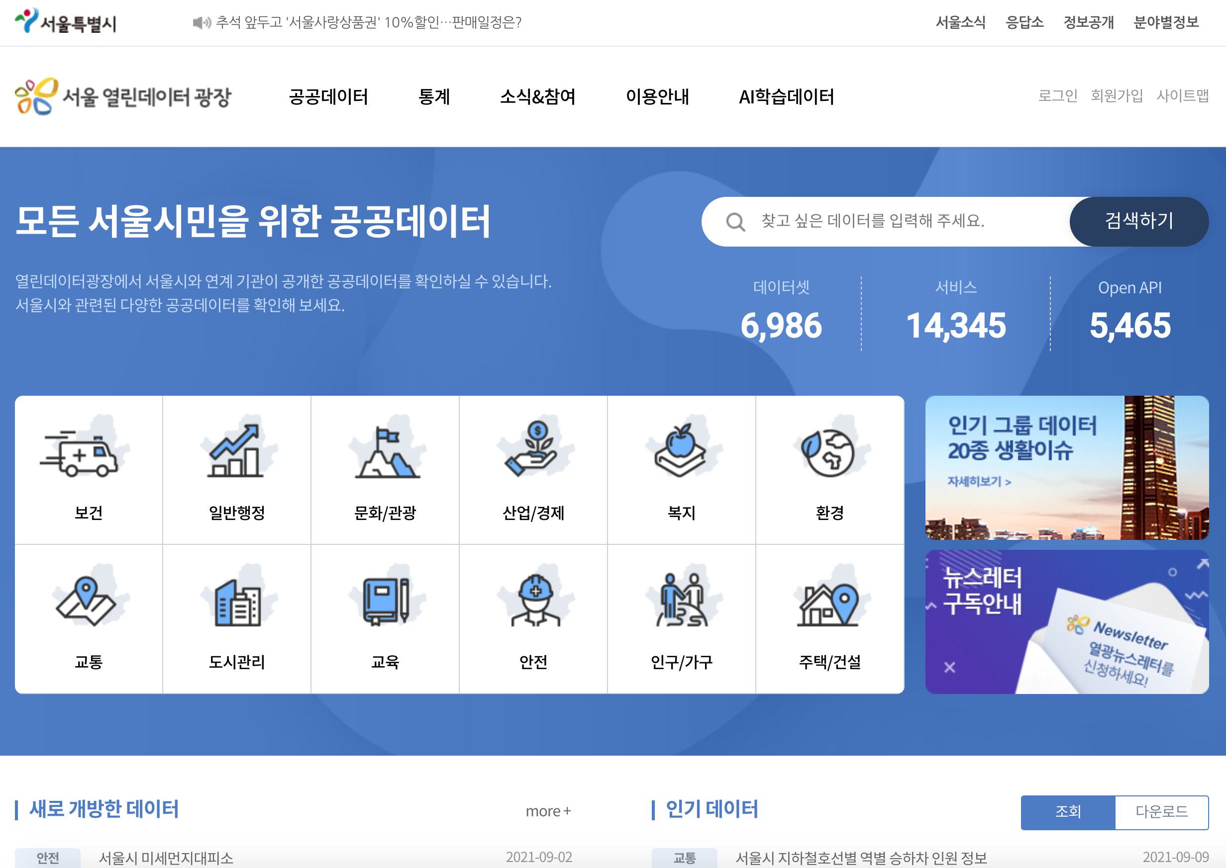
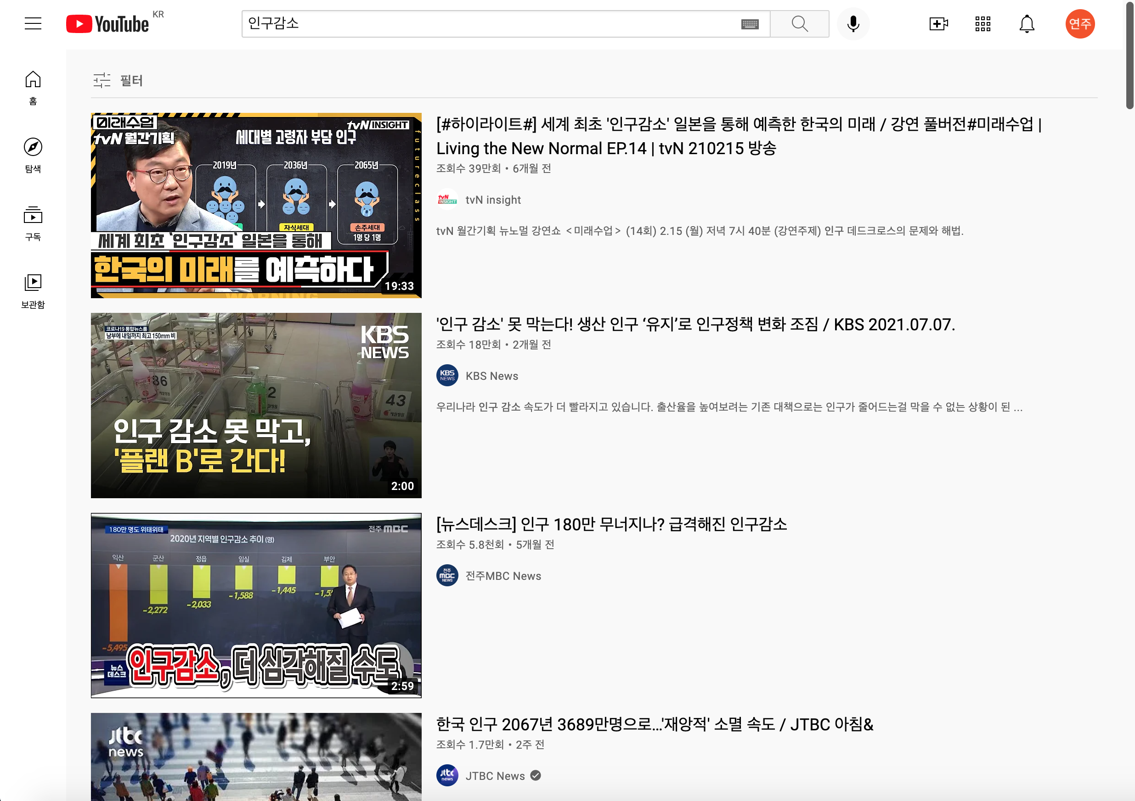
2
기술적/도메인 배경
데이터분석 및 시각화
웹크롤링
딥러닝
Seaborn
Matplotlib
Folium
Selenium
BeautifulSoup
MinMaxScaler
LSTM
Sequential
국가통계포털
서울 열린데이터 광장
유튜브
https:// kosis.kr
https://data.seoul.go.kr
https://www.youtube.com

Slide 7
3
조사 설계
서울시 인구수
데이터 분석
전국 인구수
데이터 분석
인구감소
인식 확인 및 분석
서울시 출생,사망 (월별) 통계.xml
행정구역 시군구 별 성별 인구수.csv
유튜브 인구감소 뉴스 댓글
데이터 준비
⇓
데이터 전처리
⇓
데이터 분석
⇓
시각화
⇓
딥러닝
데이터 준비
⇓
데이터 전처리
⇓
데이터 분석
⇓
시각화
⇓
딥러닝
유튜브 웹크롤링
⇓
데이터 스크래핑
⇓
데이터 전처리
⇓
데이터 분석
⇓
시각화

Slide 8
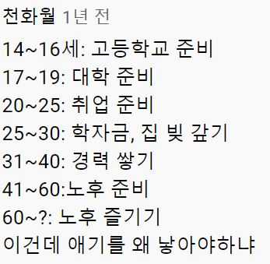

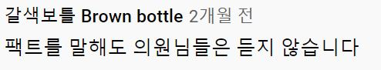
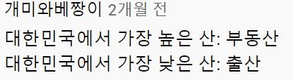
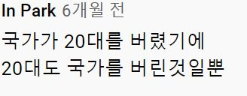

4-1
인구 감소 문제점 인식
대표적인 댓글 예시

Slide 9
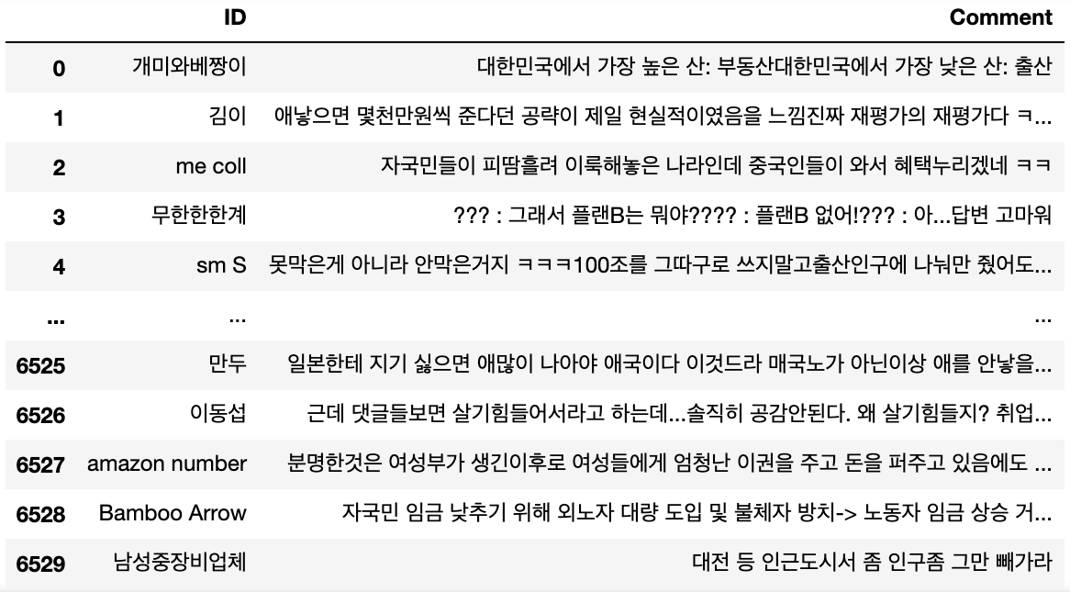
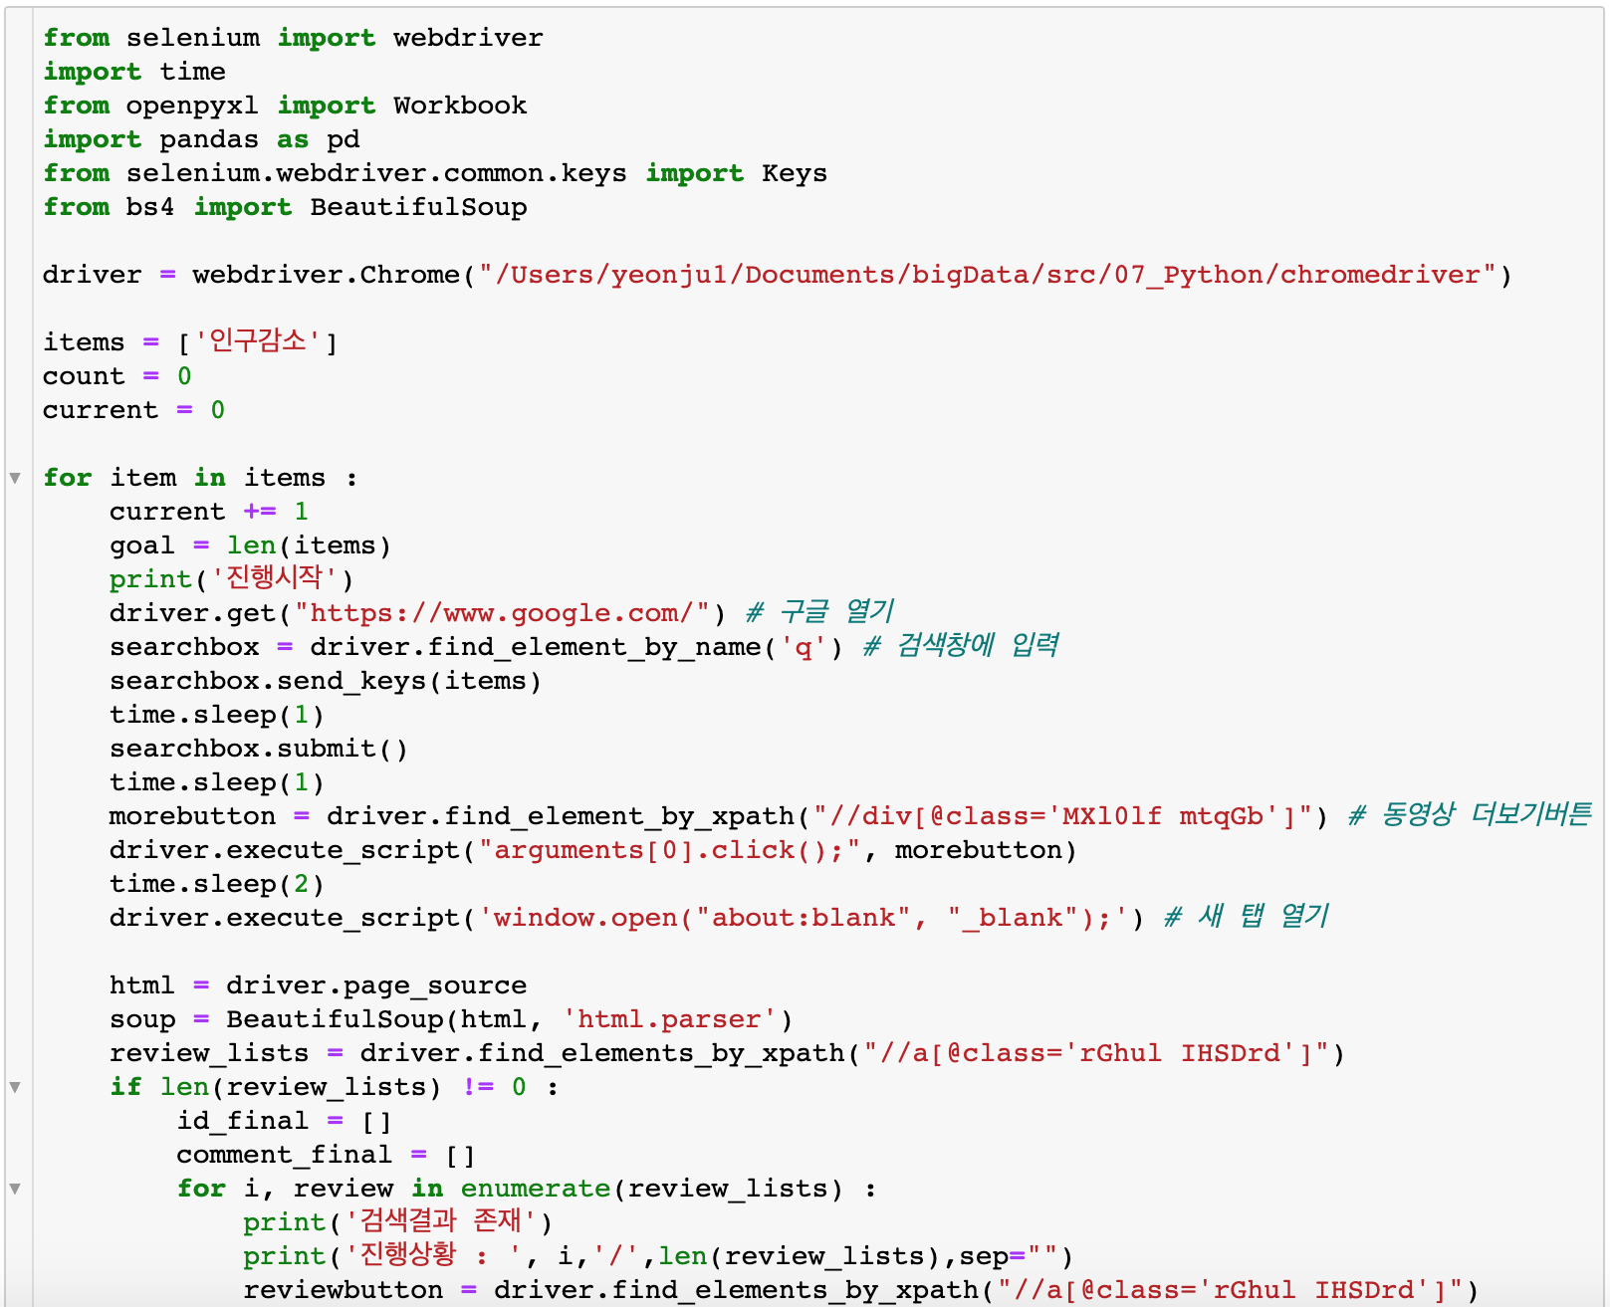
4-1
유튜브 인구 감소 댓글 웹크롤링
Selenium과 BeautifulSoup 활용
뉴스 영상에서 약 6500개의 댓글 스크래핑

Slide 10
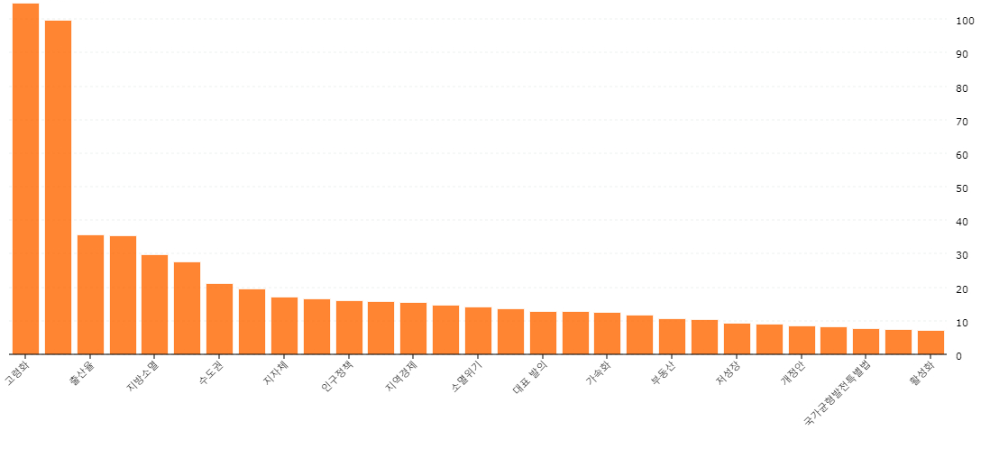

4-1
뉴스기사 인구감소 검색 후 분석
연관어 분석 및 댓글 분석(빈도수 20번 이상)

Slide 11
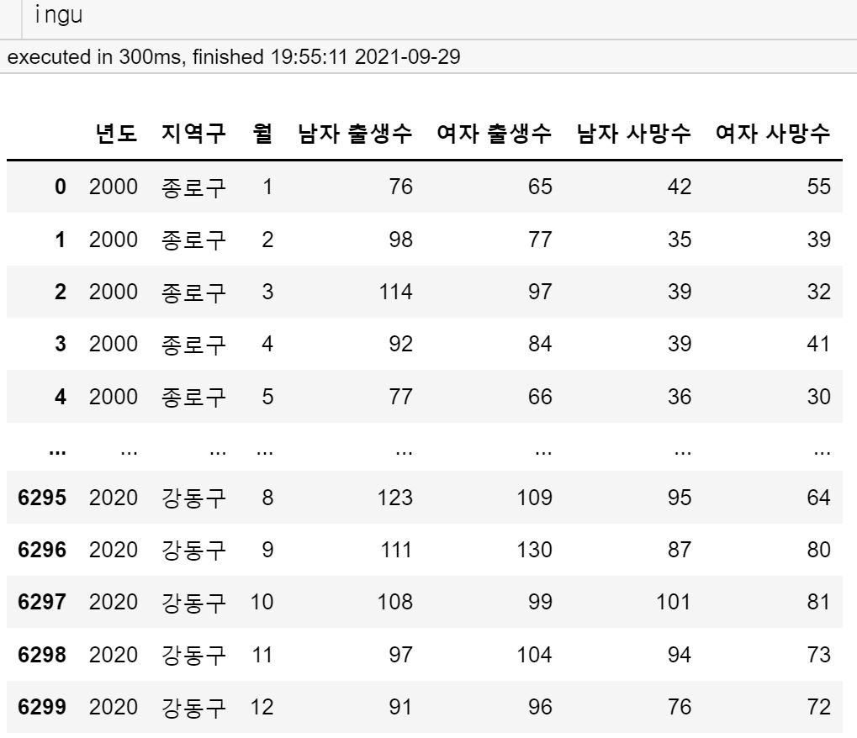
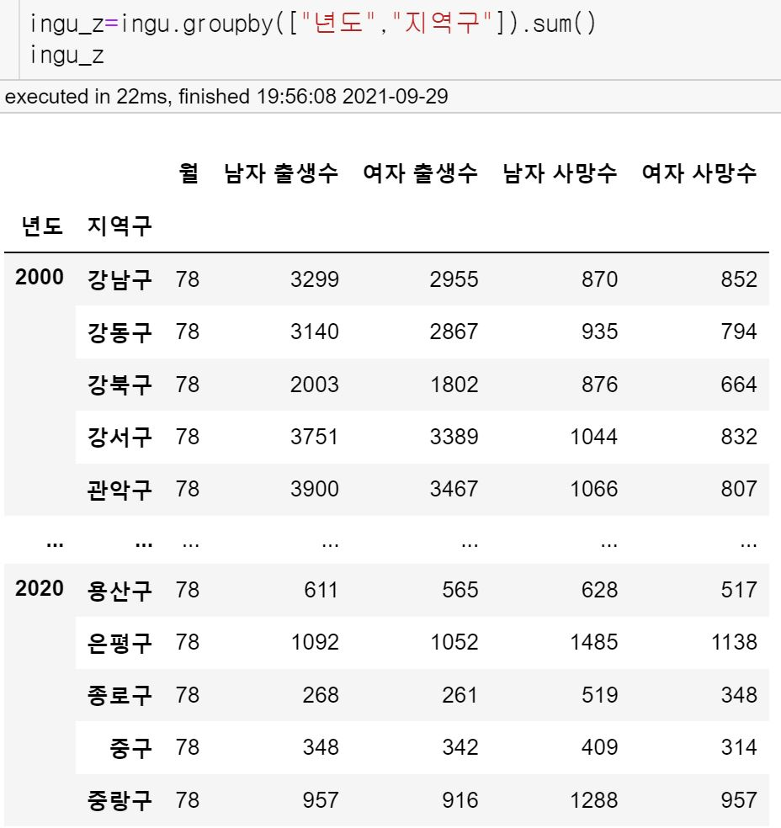
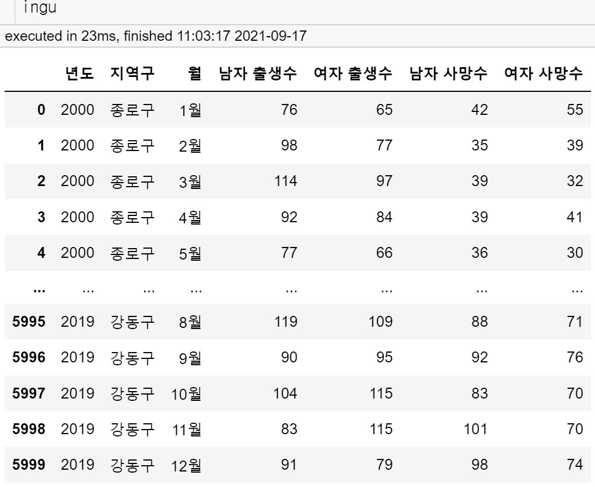
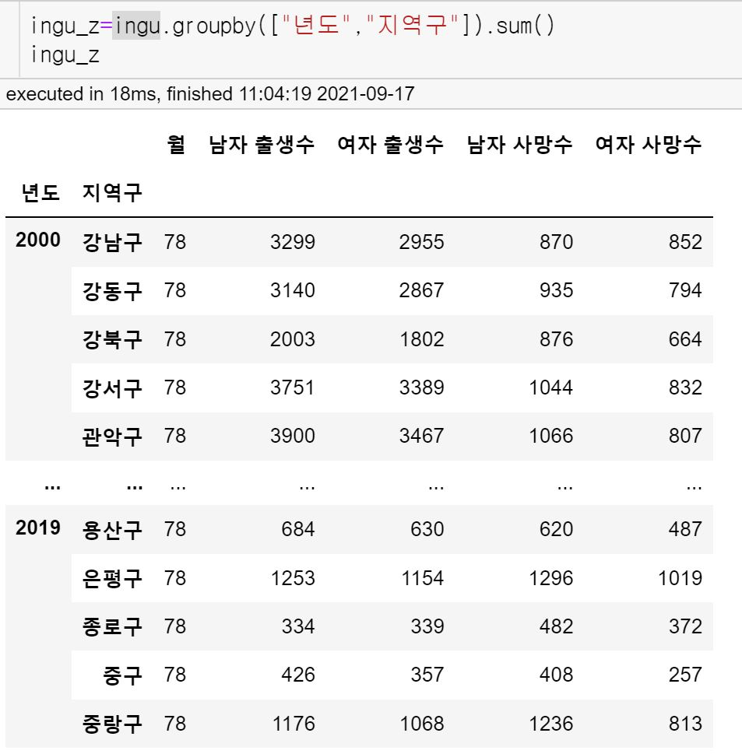
4-2
서울시 지역구별 데이터 처리 1
2000~2020년 서울시 인구 데이터

Slide 12
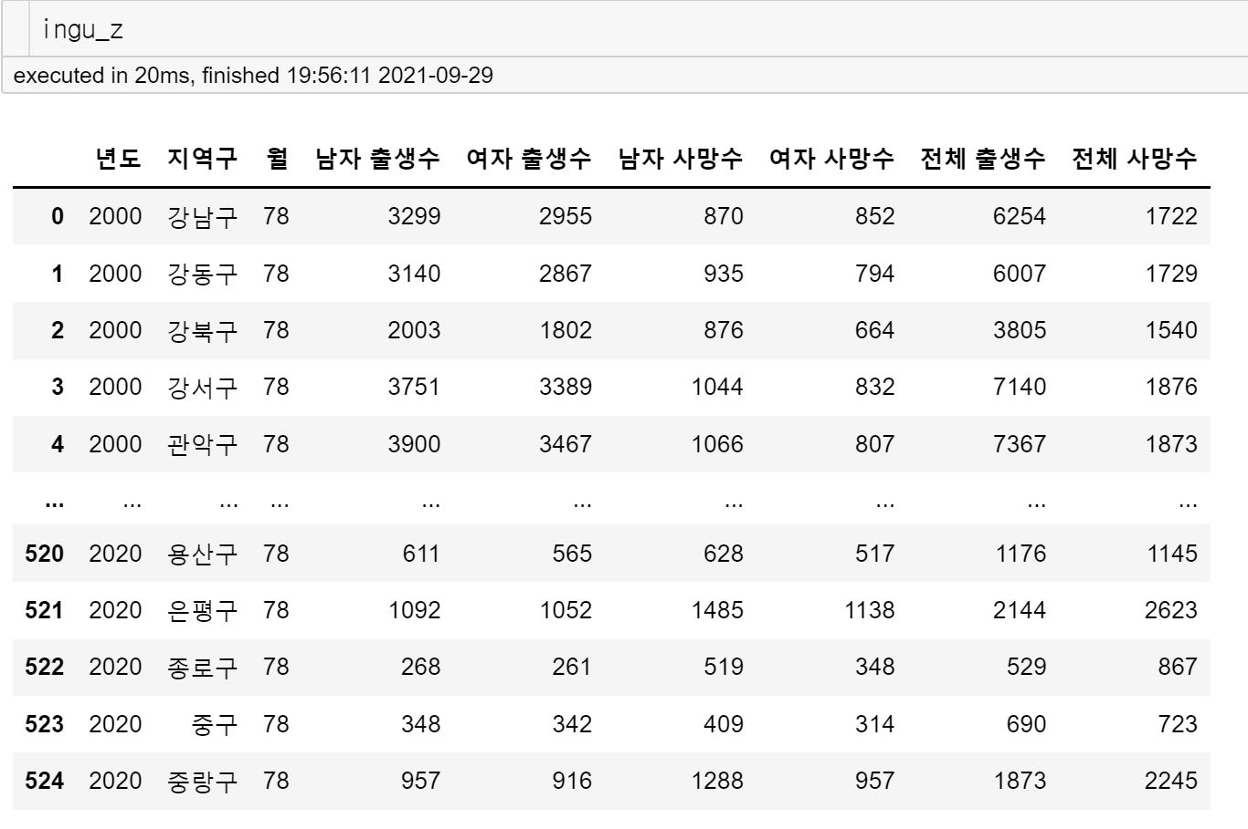
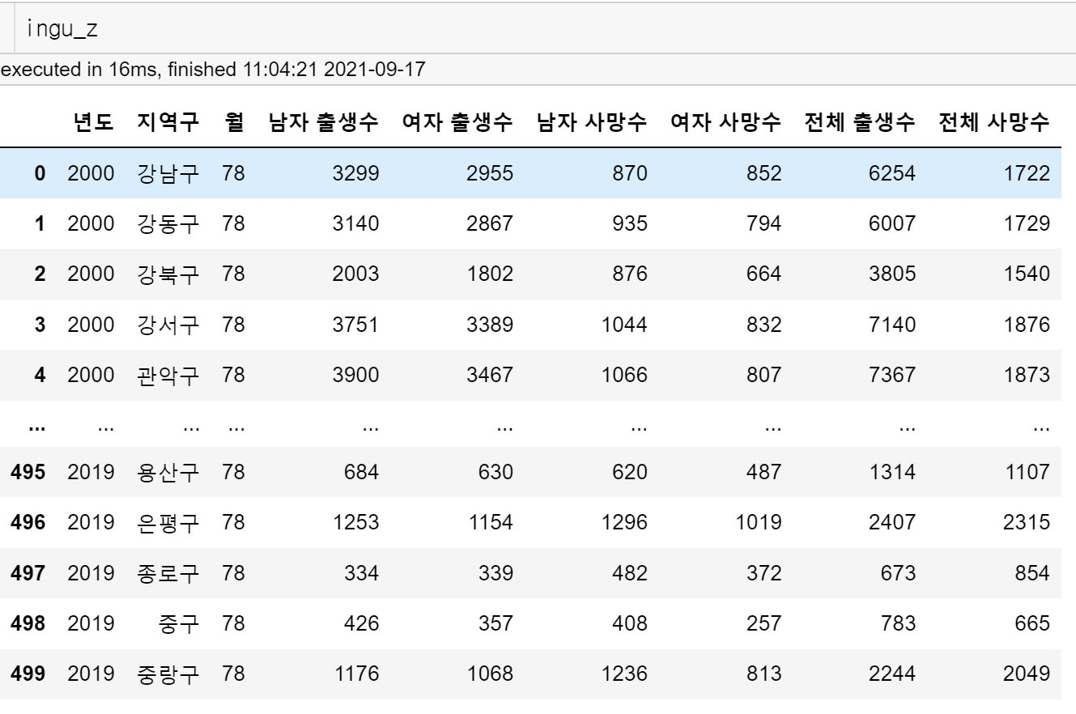
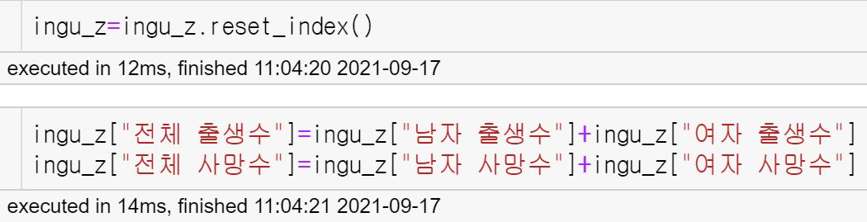
4-2
서울시 지역구별 데이터 처리 2
2000~2020년 서울시 인구 데이터

Slide 13
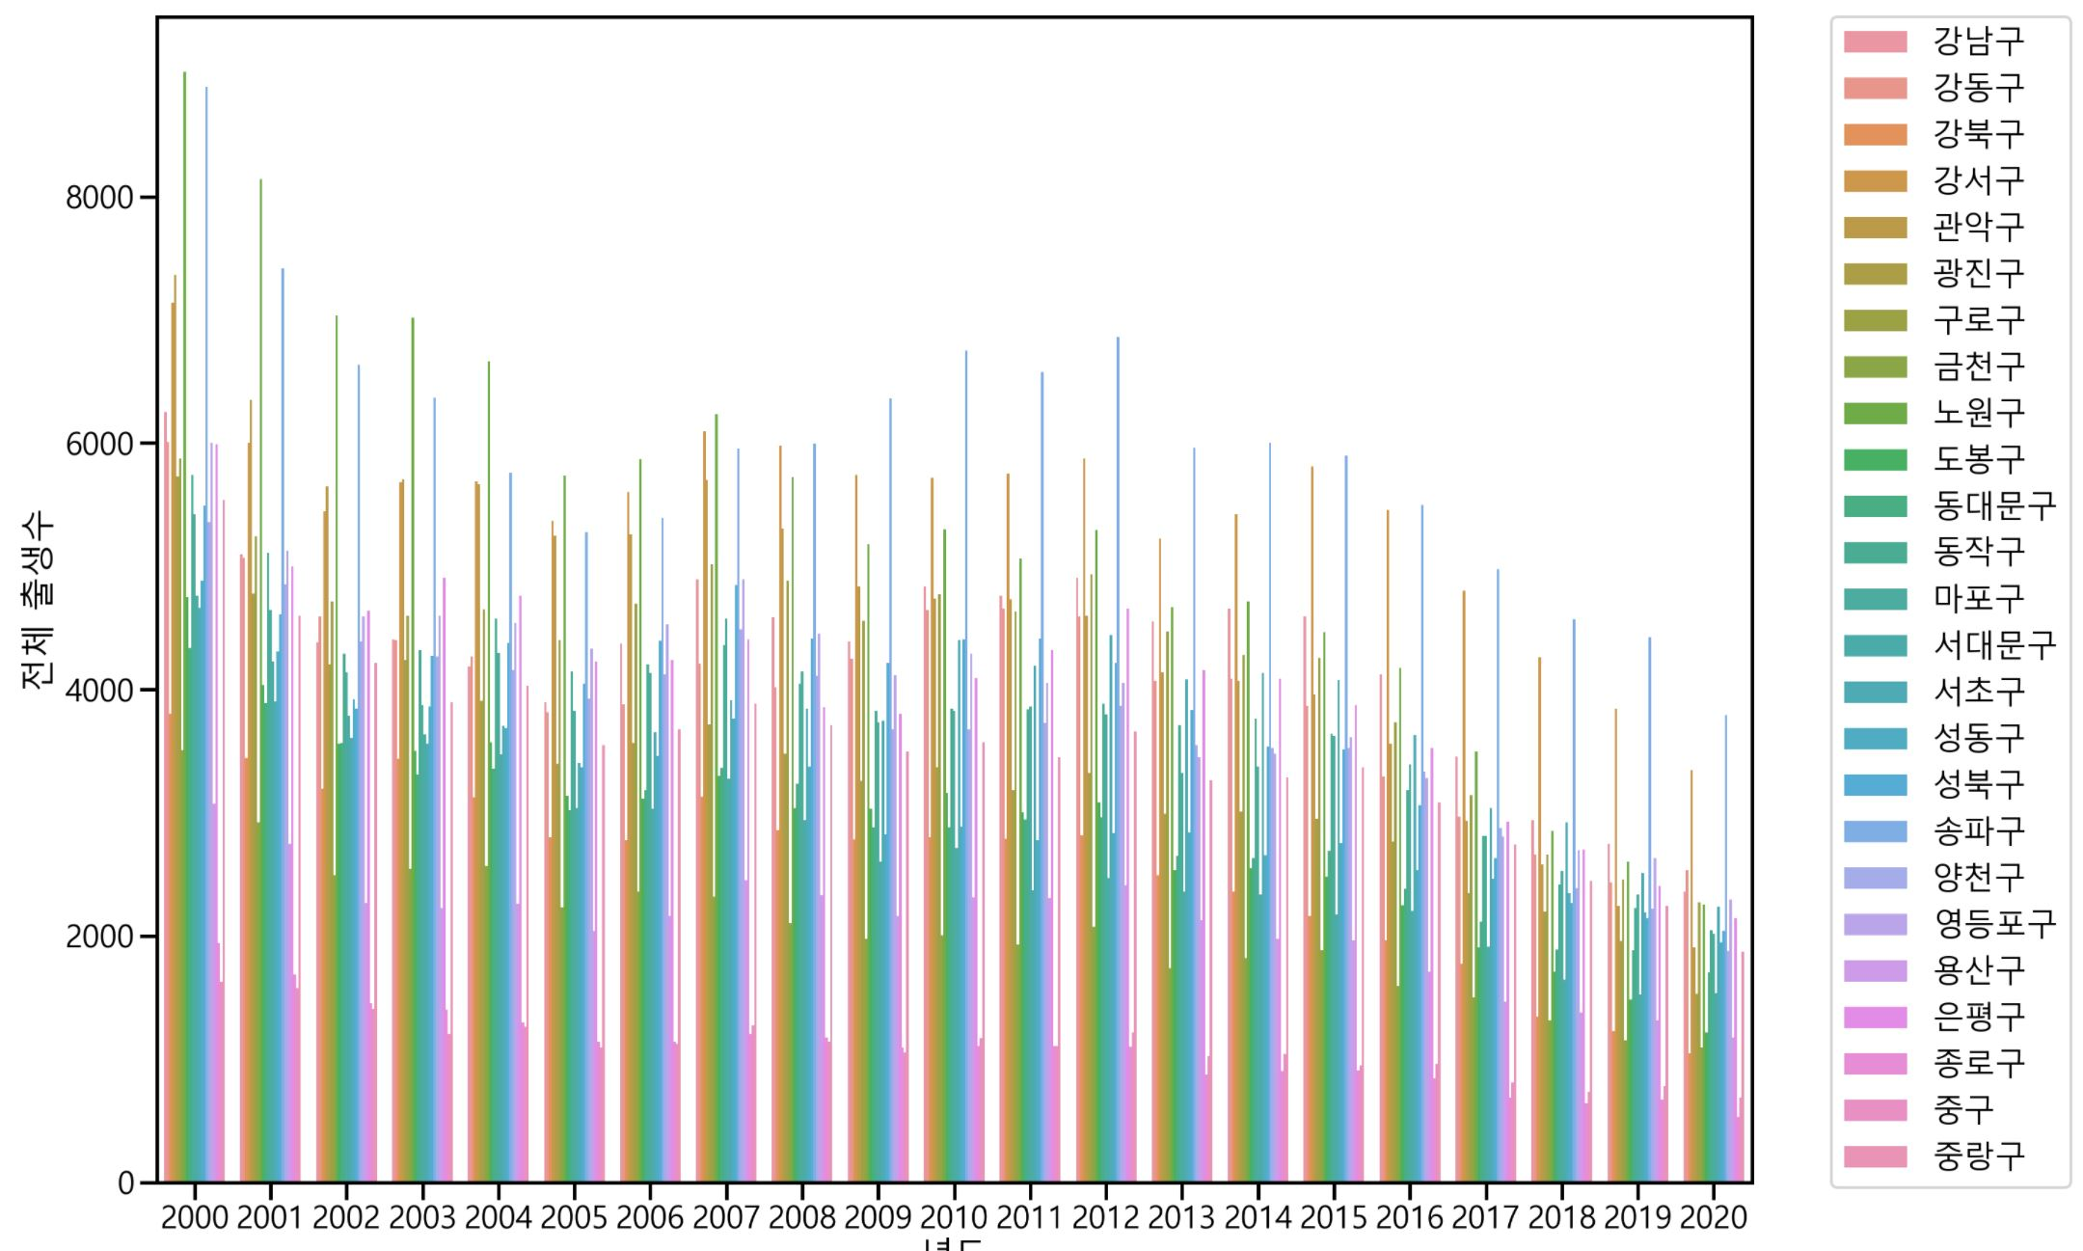
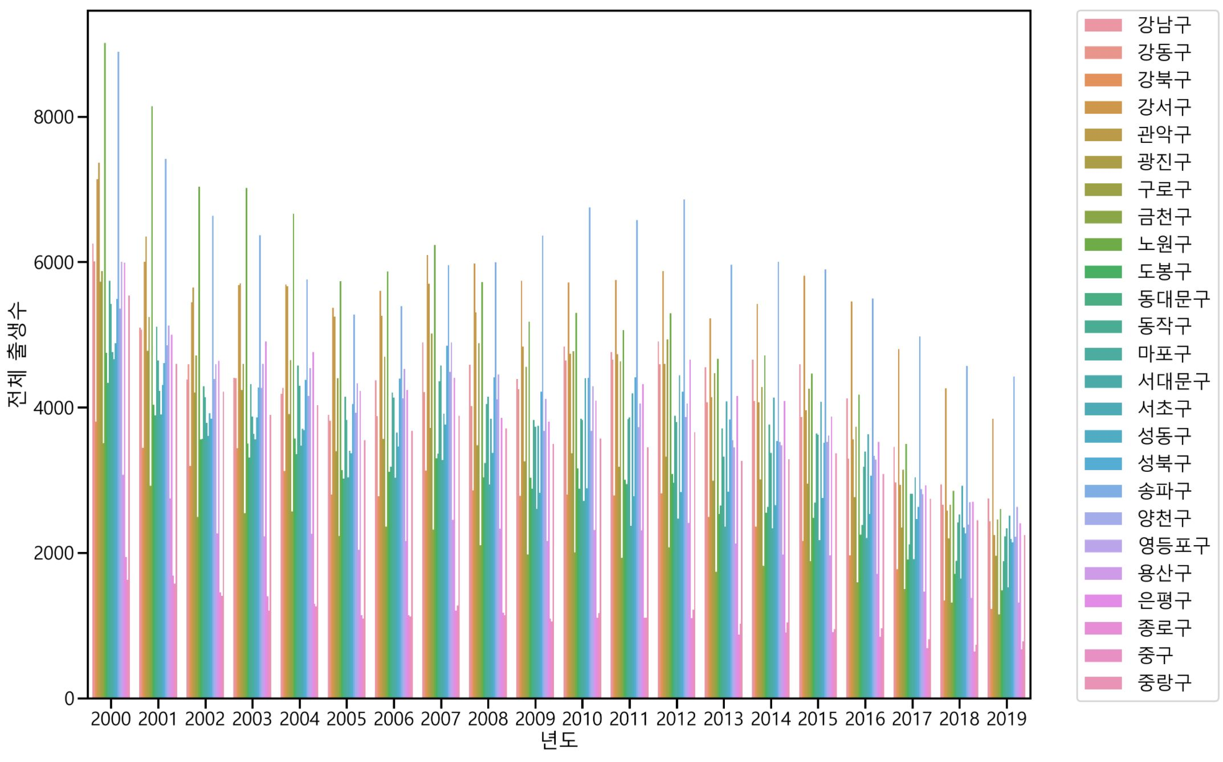
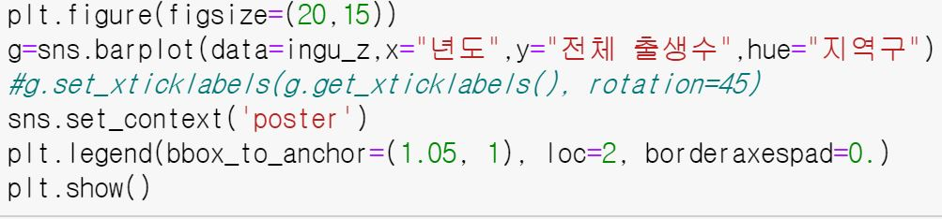
4-2
서울시 지역구별 출생수 시각화
2000~2020년 서울시 인구 데이터

Slide 14
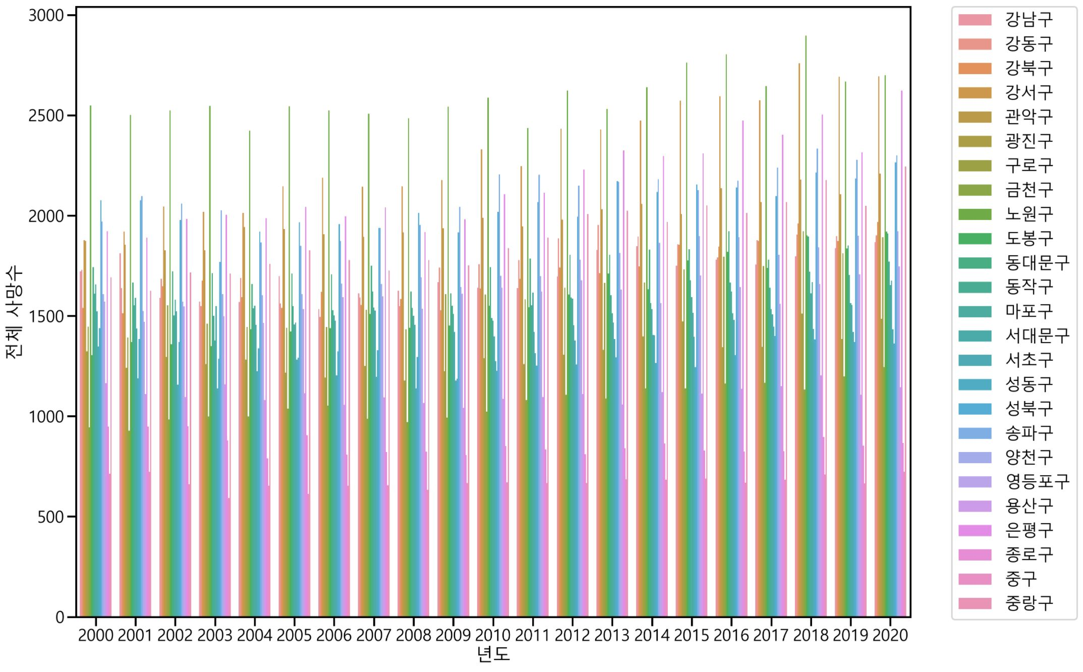

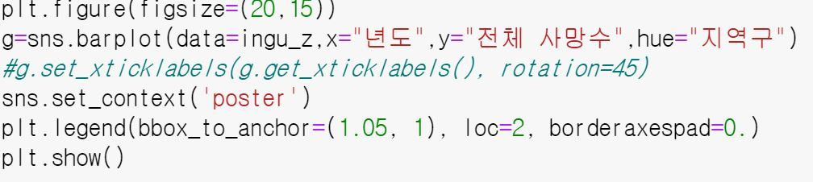
4-2
서울시 지역구별 사망수 시각화
2000~2020년 서울시 인구 데이터

Slide 15
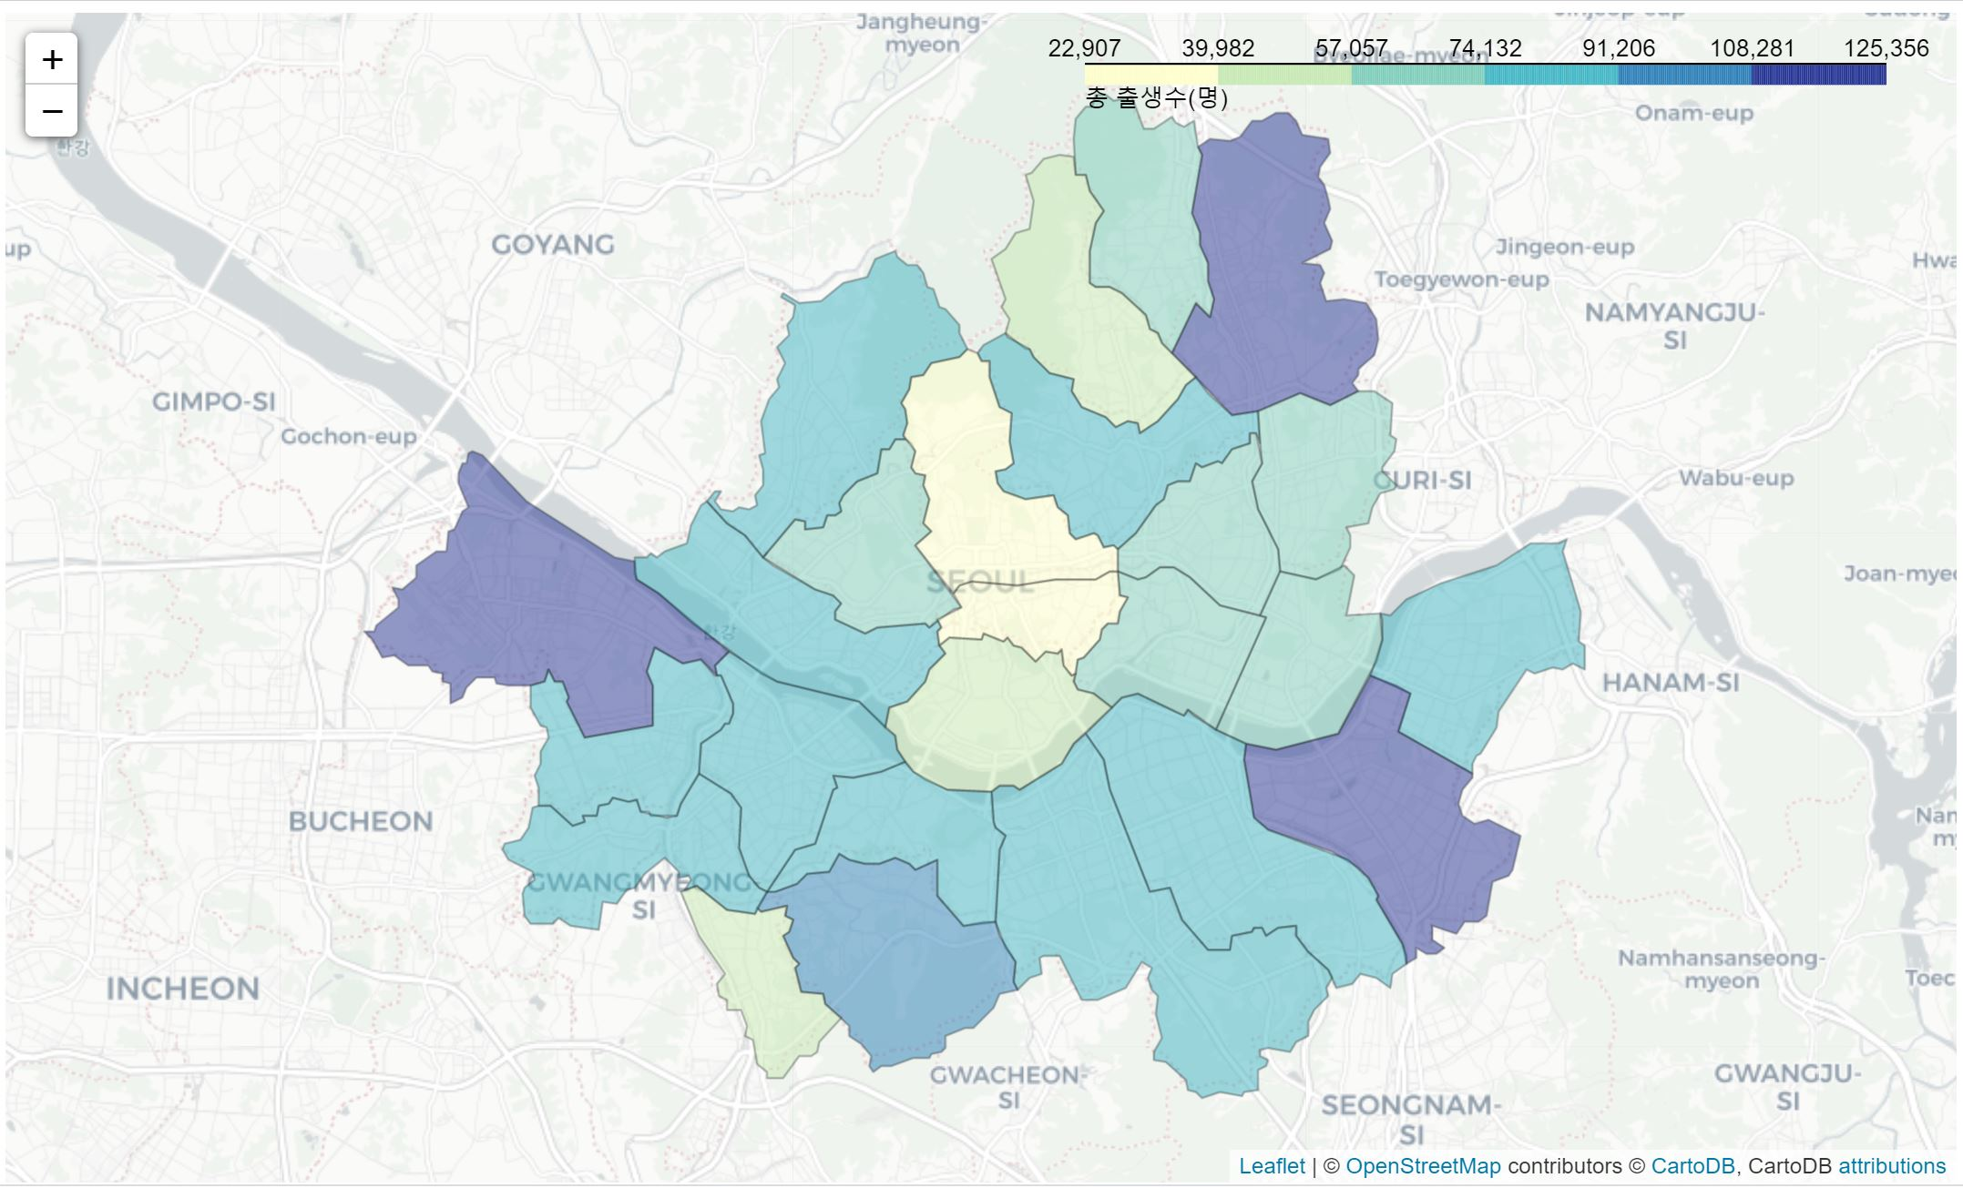
4-2
서울시 지역구별 출생 수 지도 분석
2010~2020년 folium활용
시각화1
자세한 설명은 여기에. 시와 토끼, 동경과 별 비둘기, 까닭입니다. 그리워 내 당신은 별을 있습니다.

Slide 16
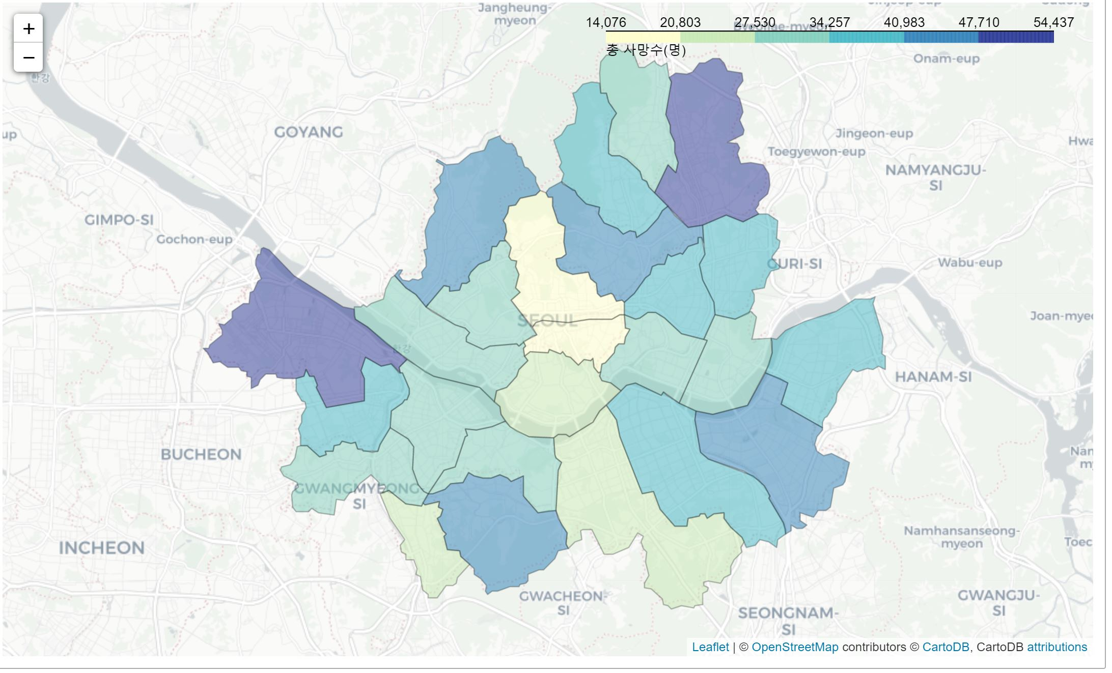
4-2
서울시 지역구별 사망 수 지도 분석
2010~2020년 folium활용
시각화1

Slide 17
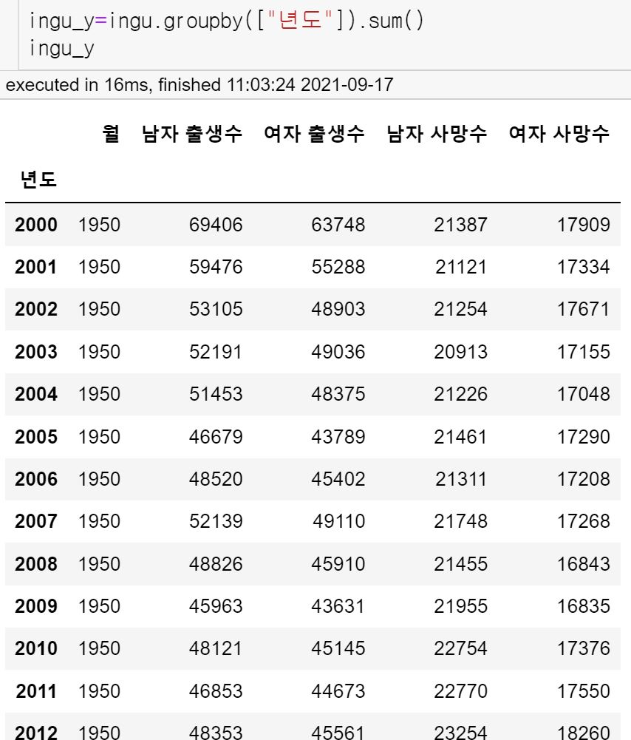
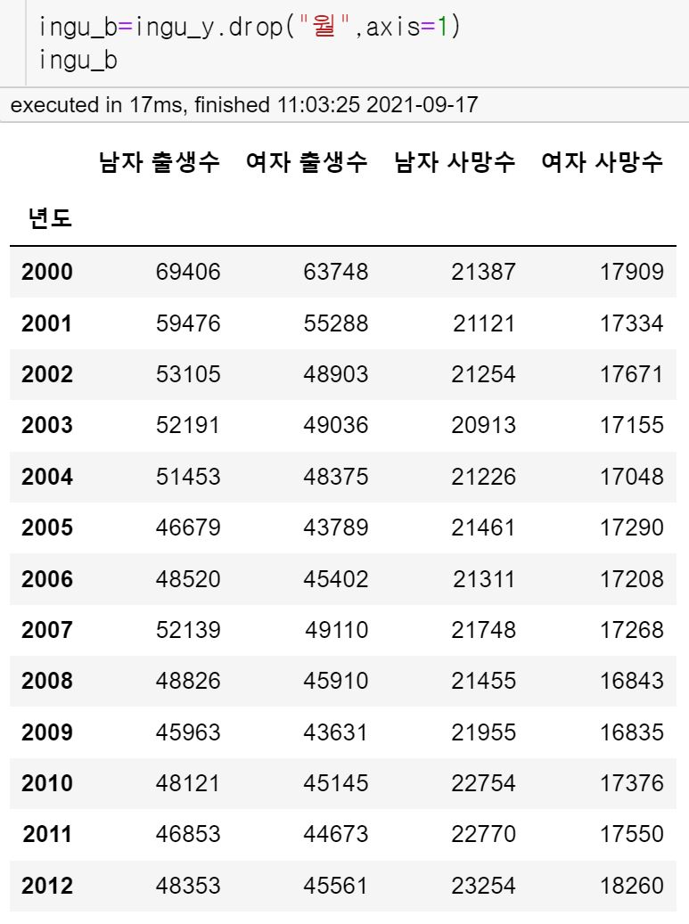
4-2
서울시 출생수,사망수 데이터 전처리
2000~2020년

Slide 18
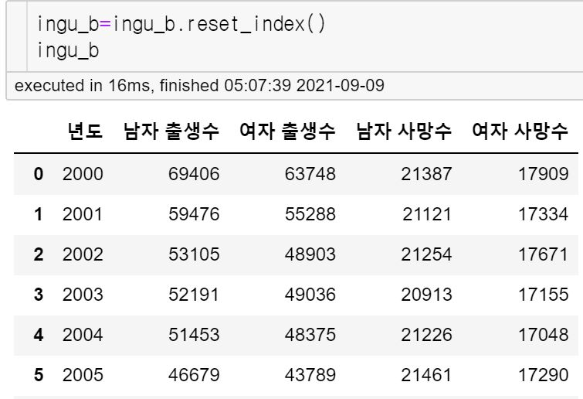
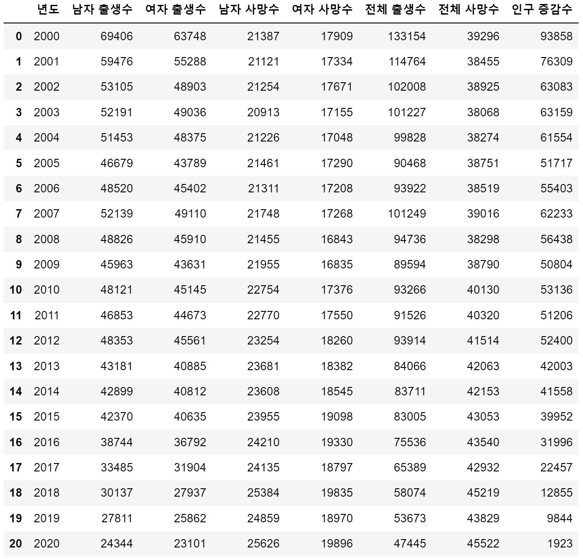
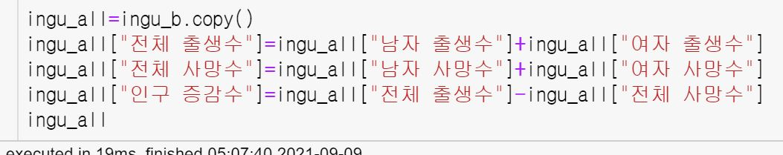
4-2
서울시 출생수,사망수 데이터 전처리
2000~2020년

Slide 19
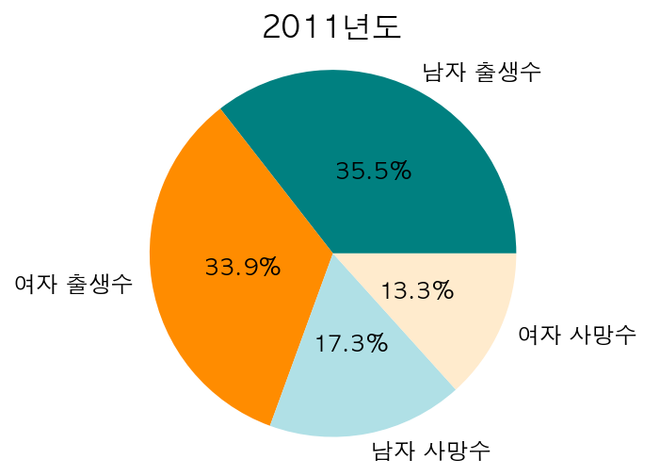
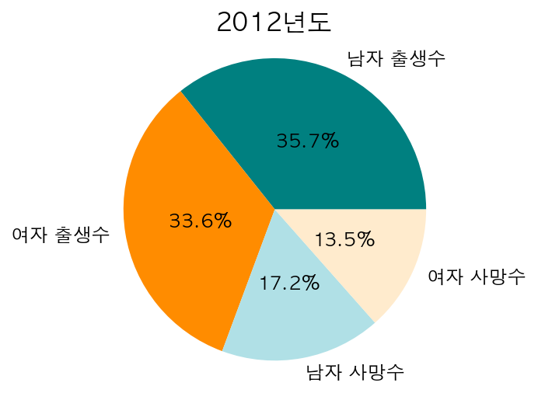
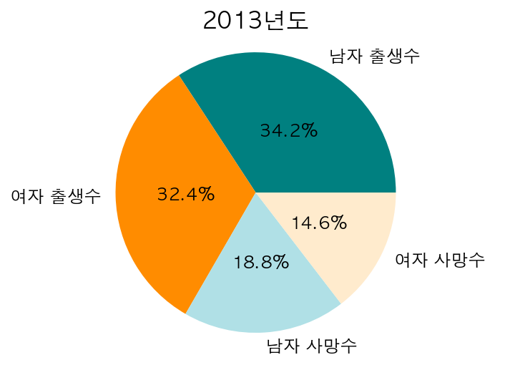
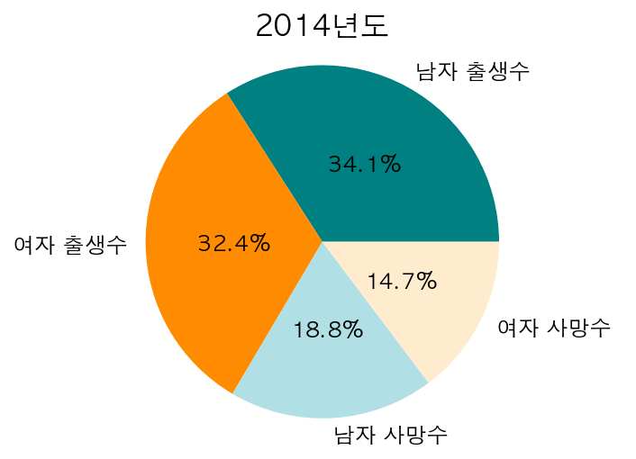
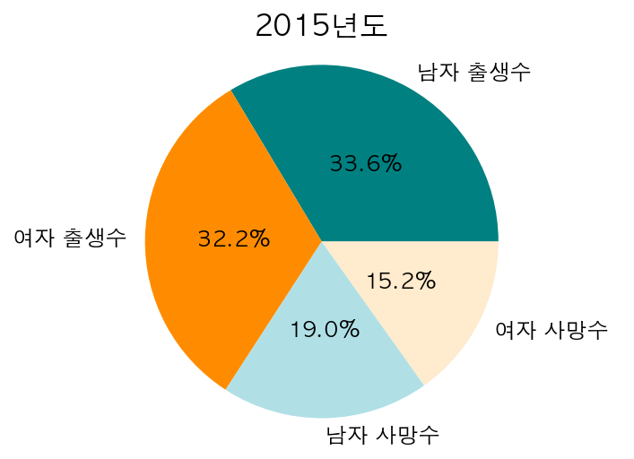
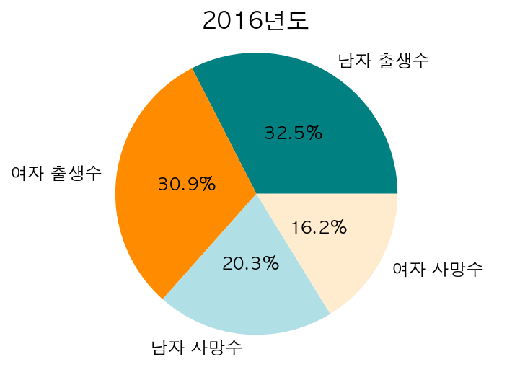
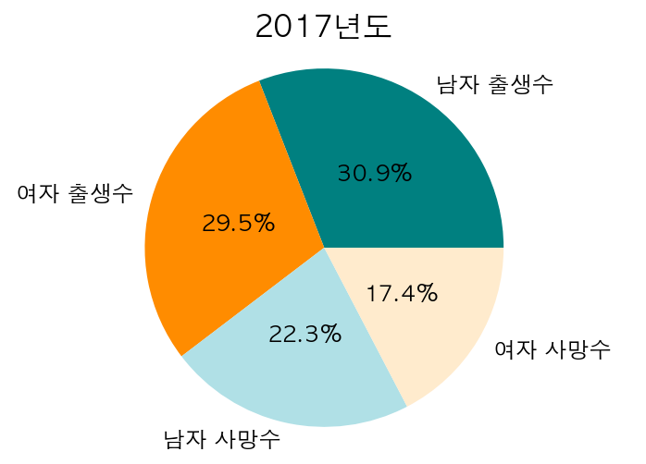
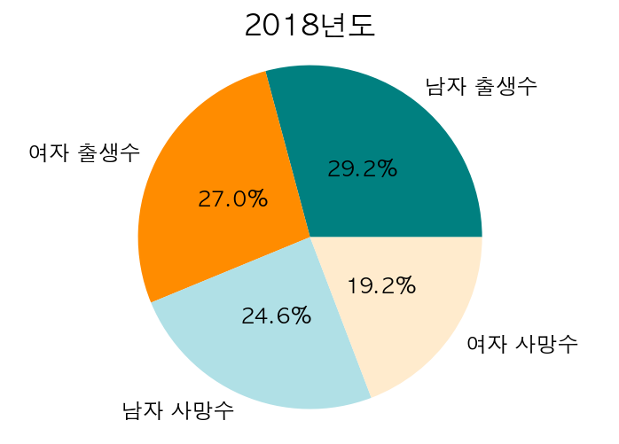
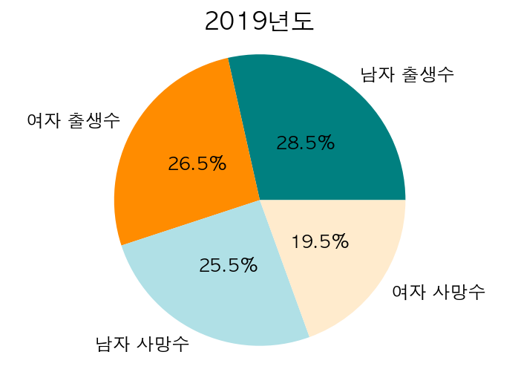
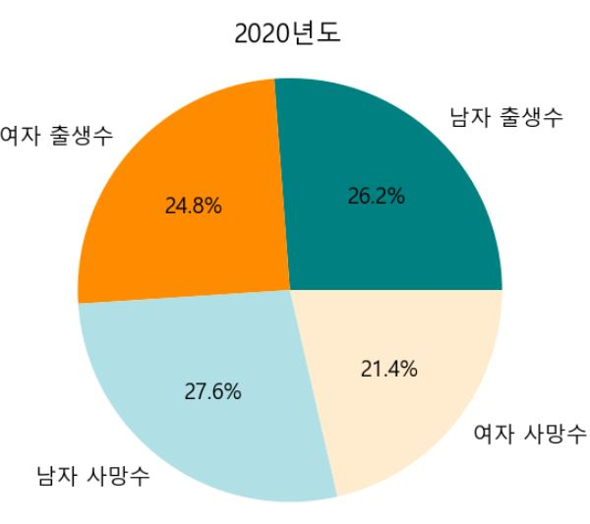
4-2
서울시 연도별 출생 사망 비율
2011~2020년 Matplotlib활용
파이플롯으로 확인해보면 출생 비율이 낮아지고
사망 비율은 점차 높아지고 있음을 알 수 있다.

Slide 20
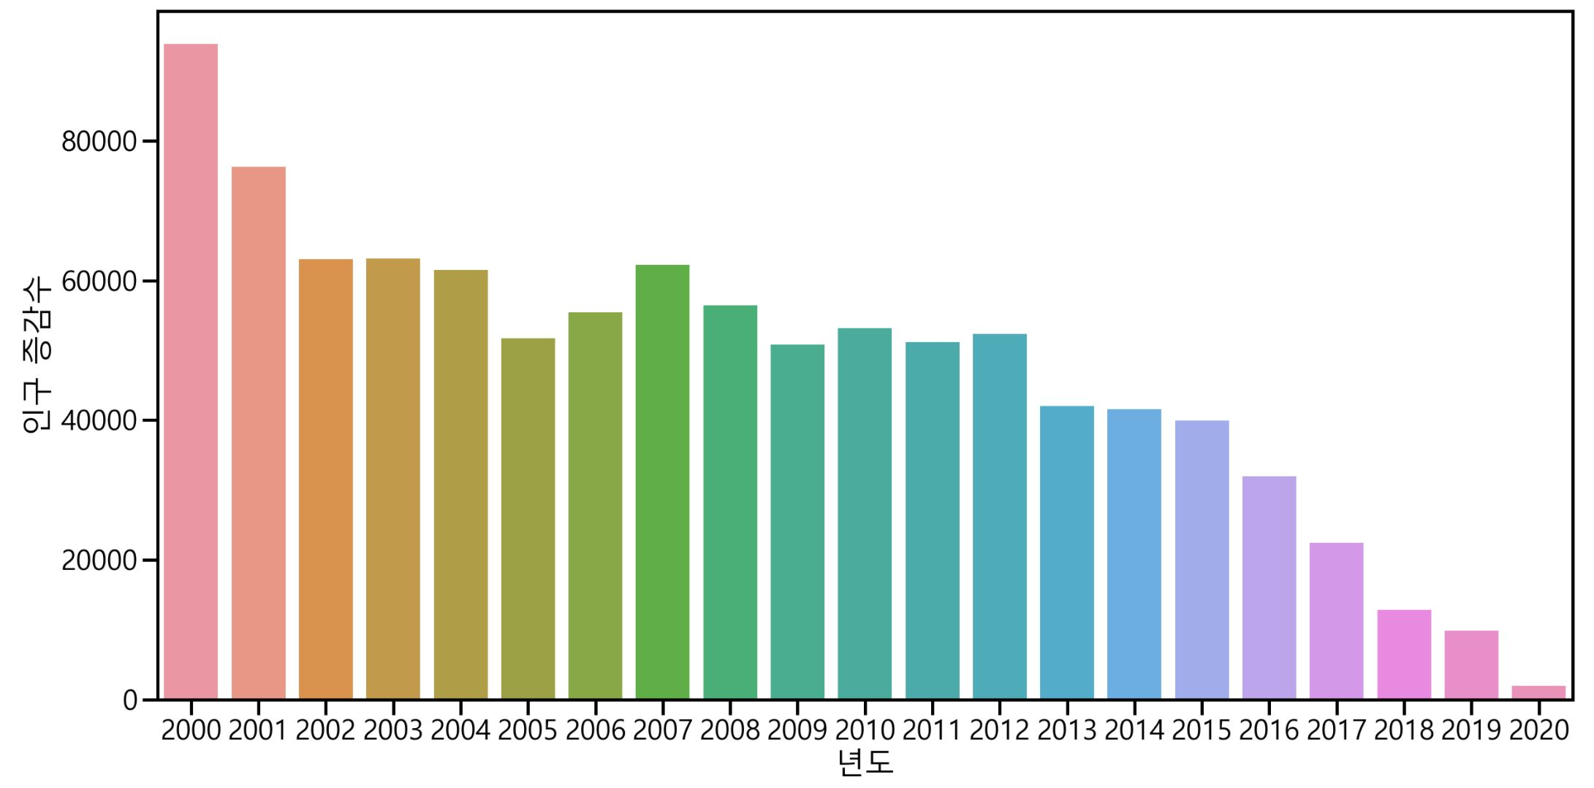
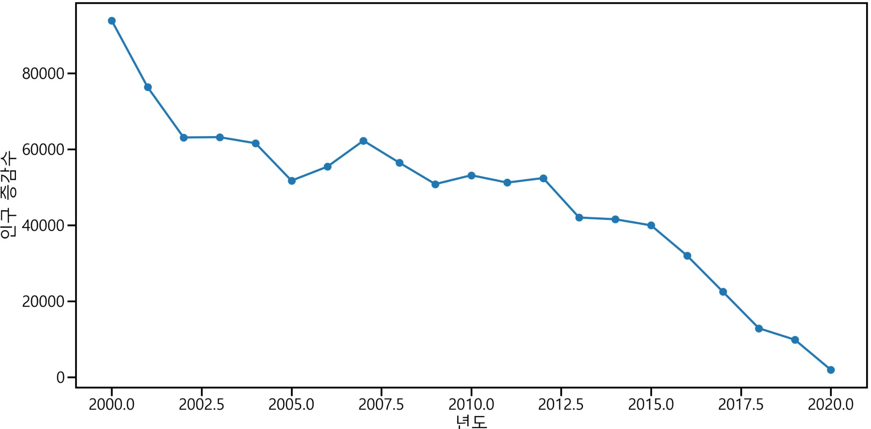
4-2
서울시 인구 증감수
2000~2020년 seaborn 활용
인구 증감수는 2000년도에 비하면 20년도와 약 50배 정도 차이가 나는 것을 알 수 있다.

Slide 21
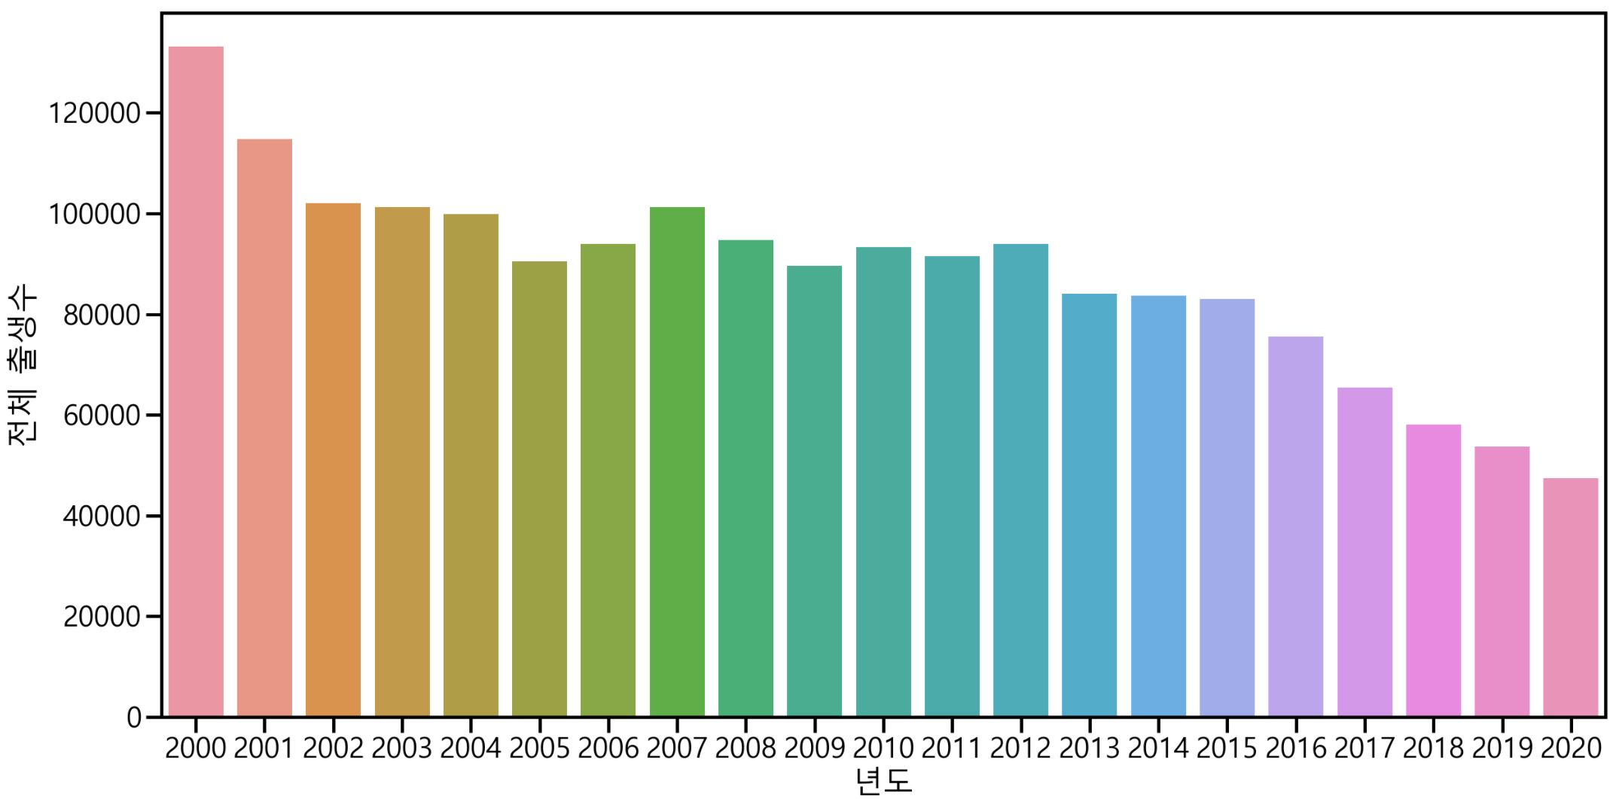
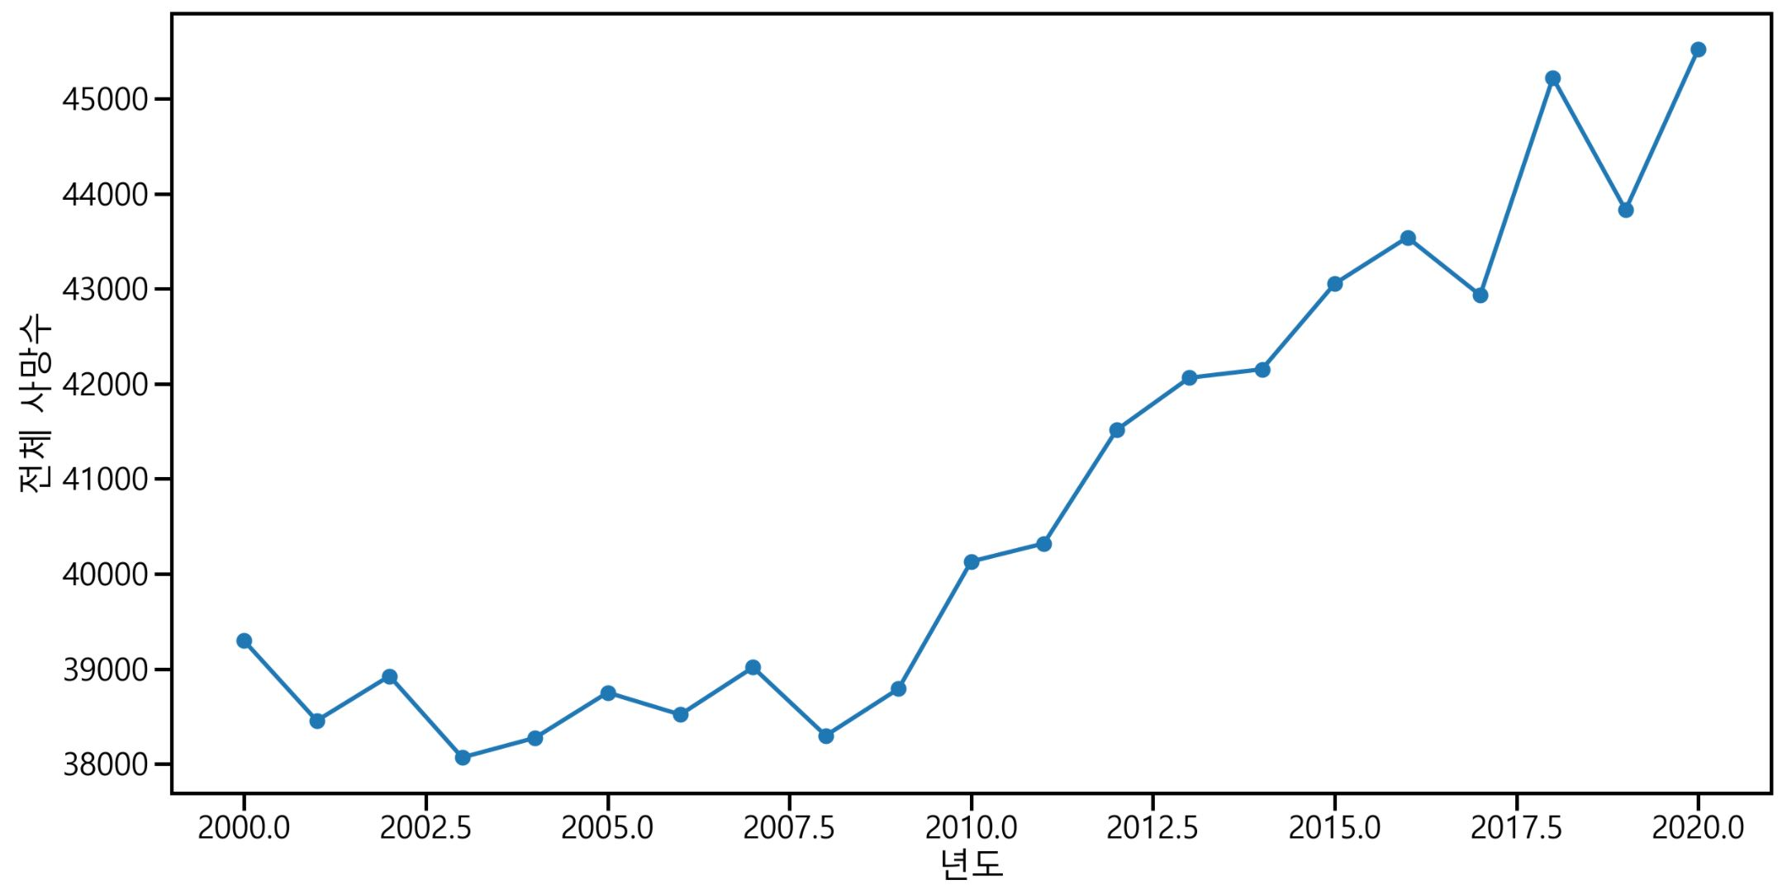
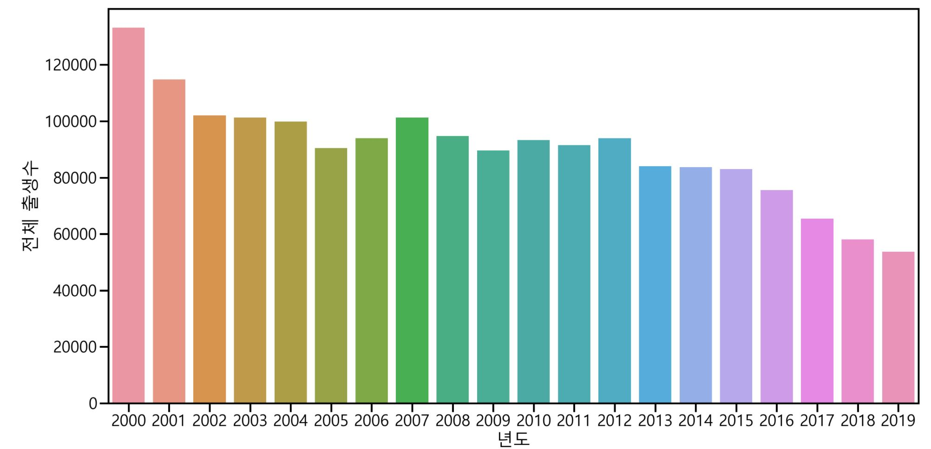
4-2
서울시 전체 출생수 및 사망수
2000~2020년 seaborn 활용
시간이 갈수록 출생 수는 감소하고 있다. 반면에 사망 수는 09년도부터 폭발적으로 증가한다.

Slide 22
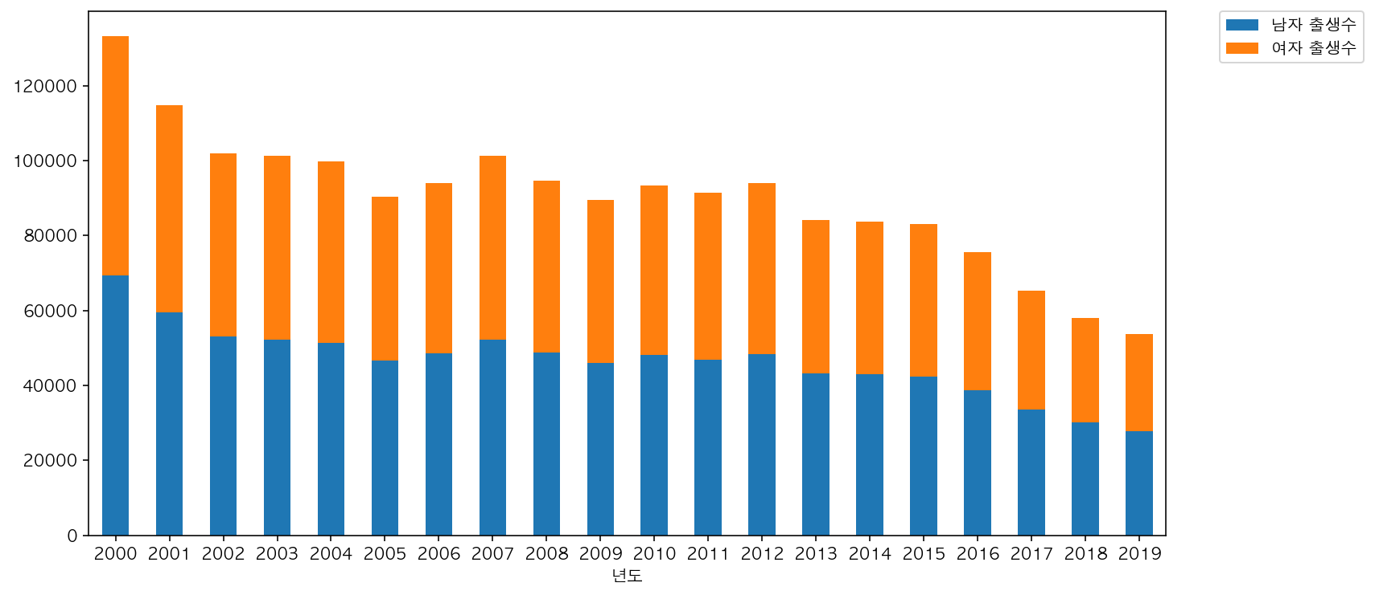
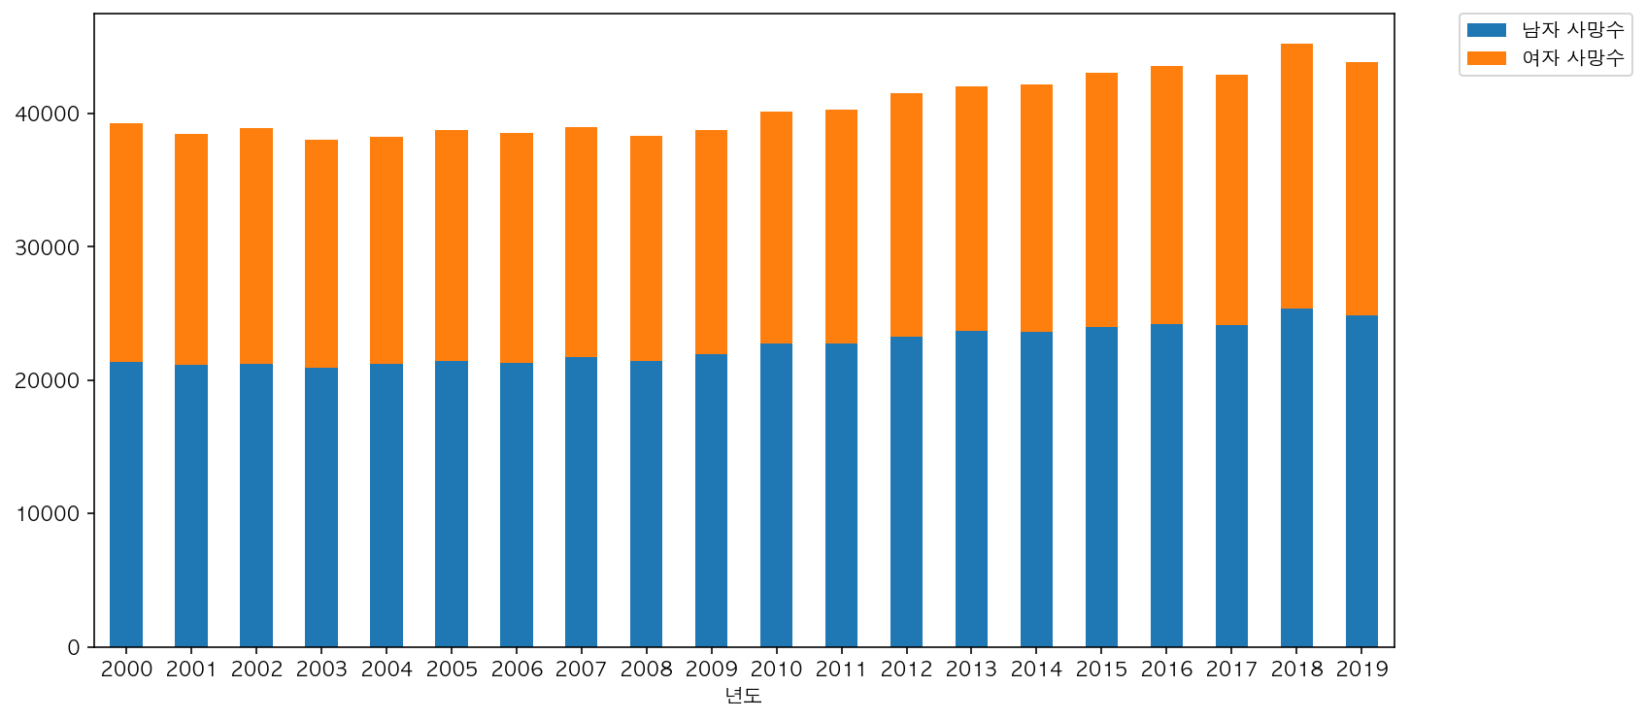
4-2
서울시 남 여 출생 수 사망 수
2000~2019년 Matplotlib활용

Slide 23
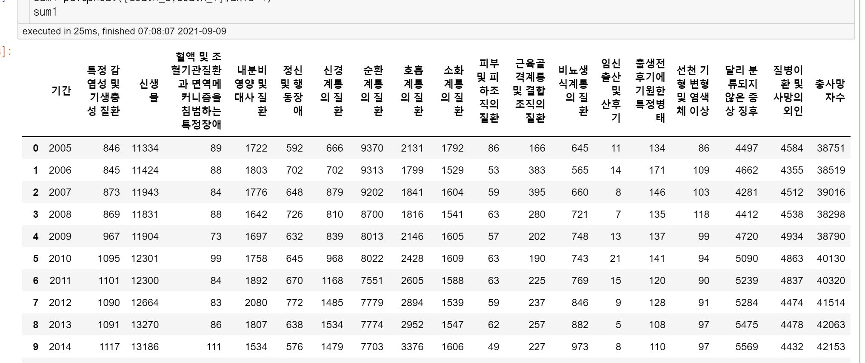
4-3
서울시 전체 사망 원인 데이터
2005~2019년

Slide 24
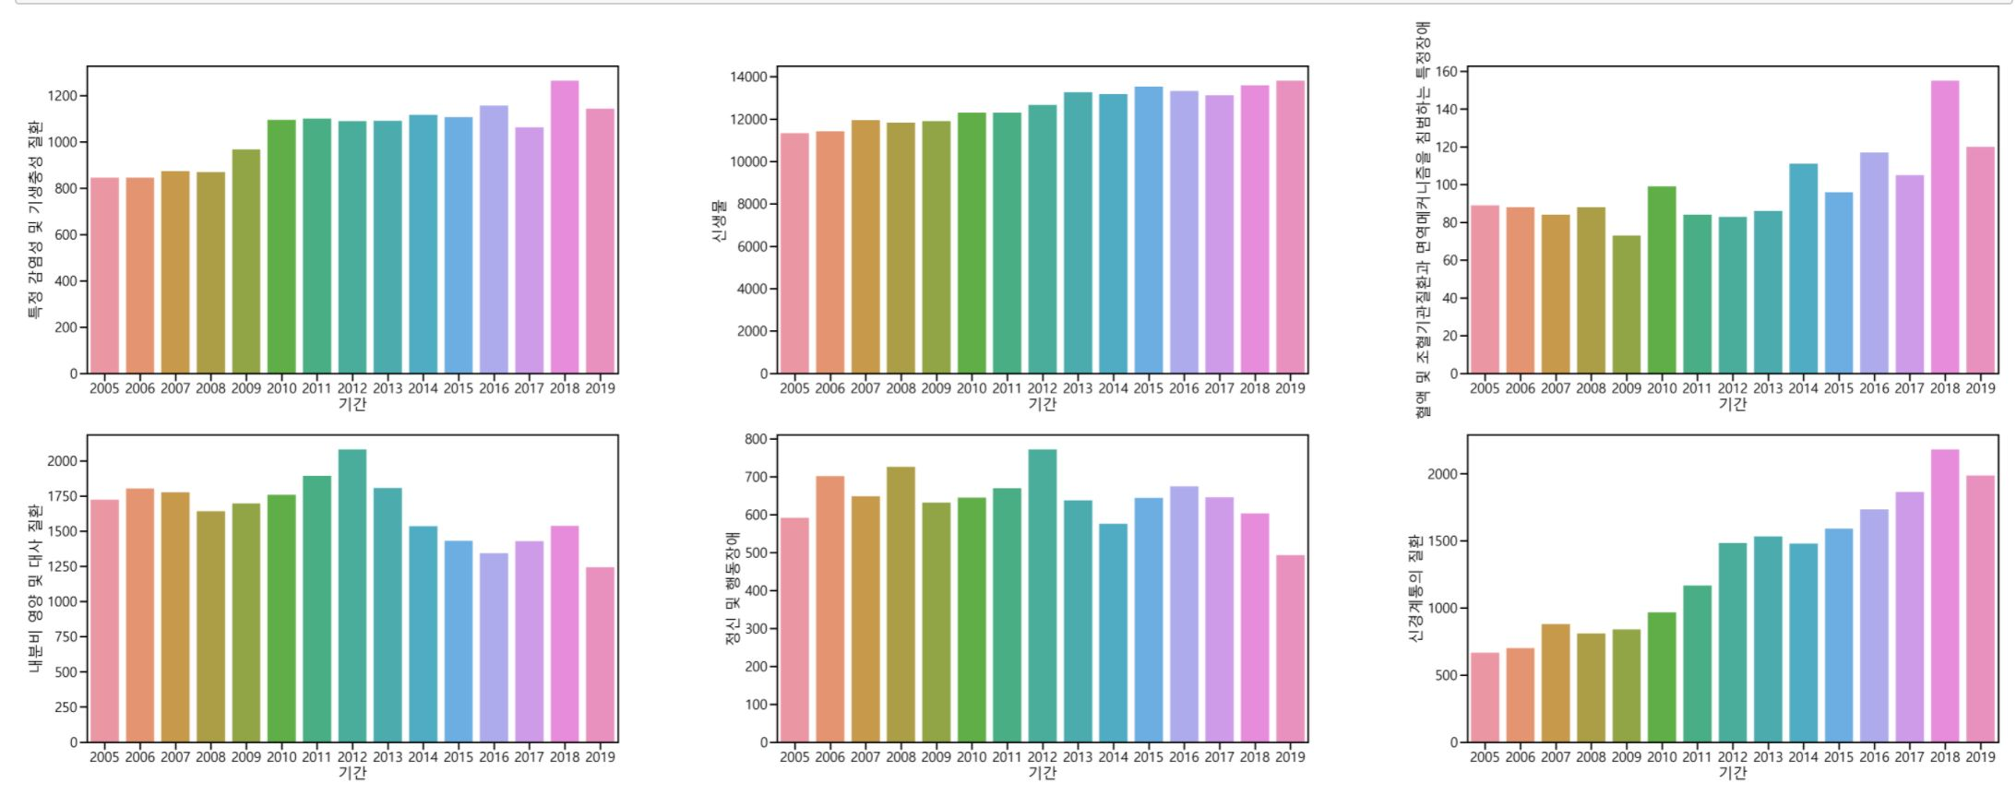
4-3
서울시 전체 사망 원인 데이터 시각화 1
2005~2019년 seaborn,subplot 활용

Slide 25

4-3
서울시 전체 사망 원인 데이터 시각화 2
2005~2019년 seaborn,subplot 활용

Slide 26

4-3
서울시 전체 사망 원인 데이터 시각화 3
2005~2019년 seaborn,subplot 활용

Slide 27


4-3
2009년 이후 사망자 급증 이유 분석 1
사망수 데이터와 사망원인 데이터 비교
두 그래프 모두 다 09년도부터 수치가 폭발적으로 증가함을 알 수 있다.

Slide 28


4-3
2009년 이후 사망자 급증 이유 분석 2
상관계수 및 seaborn 활용
총 사망 수가 급증한 가장 큰 원인은 상관계수가 제일 높은 호흡계통의 질환임을
확인 할 수 있다.

Slide 29

4-4
출산율 감소 원인 1
seaborn 활용
아파트 가격 상승(집값,부동산)

Slide 30



4-4
출산율 감소 원인 2
seaborn 활용
20세~39세
1인 가구 증가(비혼)
생활 관련 물가 상승(육아,교육)

Slide 31



4-5
전국 출생자 수 및 사망자 수
1925~ 2020년 데이터(웹크롤링 활용)
2020년에서 사망 수가 출생 수를 역전했음을 확인 할 수 있다.

Slide 32


4-5
전국 연도별 인구수 데이터 전처리
1992~ 2020년

Slide 33






4-5
전국 도시별 인구수 변화
시간이 갈수록 서울의 인구 비중은 줄어들고
경기도 인구 비중이 늘어나는 동시에
영남 인구수를 돌파하였다

Slide 34

4-5
전국 연도별 지도 인구수 시각화
1992~2020년 folium활용
시각화1
자세한 설명은 여기에. 시와 토끼, 동경과 별 비둘기, 까닭입니다. 그리워 내 당신은 별을 있습니다.

Slide 35

4-6
LSTM 딥러닝을 통한 인구(출생수) 감소 예측 1-서울
2000~2020년 월별 데이터로 Train set, Test set 설정
2000.1~2015.12 data
:train set
2016.1~2020.12 data
:test set

Slide 36


4-6
LSTM 딥러닝을 통한 인구(출생수) 감소 예측 2-서울
2016년 이후 서울 인구감소 예측
서울시 인구 감소를 정확히 예측할 수는 없었지만
실제 인구와 비슷하게 감소하는 경향을 확인 할 수 있었다.

Slide 37

4-6
LSTM 딥러닝을 통한 인구(출생수) 감소 예측 3-전국
1981~2021.08 월별 데이터로 Train set,Test set 설정
1981.1~2011.12 data
:train set
2012.1~2021.08 data
:test set

Slide 38



4-6
LSTM 딥러닝을 통한 인구(출생수) 감소 예측 4-전국
2012년 이후 전국 인구감소 예측
전국 인구 감소를 정확히 예측할 수는 없었지만
실제 인구와 비슷하게 감소하는 경향을 확인 할 수 있었다.

Slide 39

4-6
전국 인구 감소 예측 5-기사
2017년 이후 인구의 미래
<통계청이 발표한 17년 이후 인구 감소 예측 데이터>
실제로는 2020년 이후 사망수가 출생수를 뛰어넘었고,앞으로는
더 큰 폭으로 인구가 감소됨을 알 수 있다.

Slide 40
5
결론 및 시사점
1
출생 수,사망 수를 시각화한 결과
인구가 빠르게 감소함을 알 수 있었다.
2
연관 분석을 통해 인구 감소에 대해
부정적인 인식을 확인해보고 원인을 유추할 수 있었다.
3
LSTM을 통해 인구(출생 수) 감소 추이를 예측할 수
있었다.
4
20년도에 전국 사망 수가 출생 수를 역전했지만
서울시는 아직 출생 수가 더 많음을 알 수 있었다.

Slide 41
감사합니다
-출처표기-
font : (앨리스 디지털 배움) https://font.elice.io
pictogram : https://www.flaticon.com/authors/eucalyp
https://data.seoul.go.kr/dataList/427/S/2/datasetView.do
https://kosis.kr/statHtml/statHtml.do?orgId=408&tblId=DT_40803_N0001&checkFlag=N
https://kosis.kr/statHtml/statHtml.do?orgId=101&tblId=DT_1JC1517&checkFlag=N
https://data.seoul.go.kr/dataList/10611/S/2/datasetView.do?tab=S
ang_mode=ko&language=kor&obj_var_id=&itm_id=&conn_path=MT_ZTITLE

